Slide 1

MODELIZACIÓN DEL COVID-19 CON ECUACIONES DIFERENCIALES
AUTOR: GADVAY YAMBAY EDISON ROBERTO
DIRECTOR: PHD. GUILLERMO ALEXIS ALBUJA PROAÑO
SANGOLQUÍ
2022

Slide 2
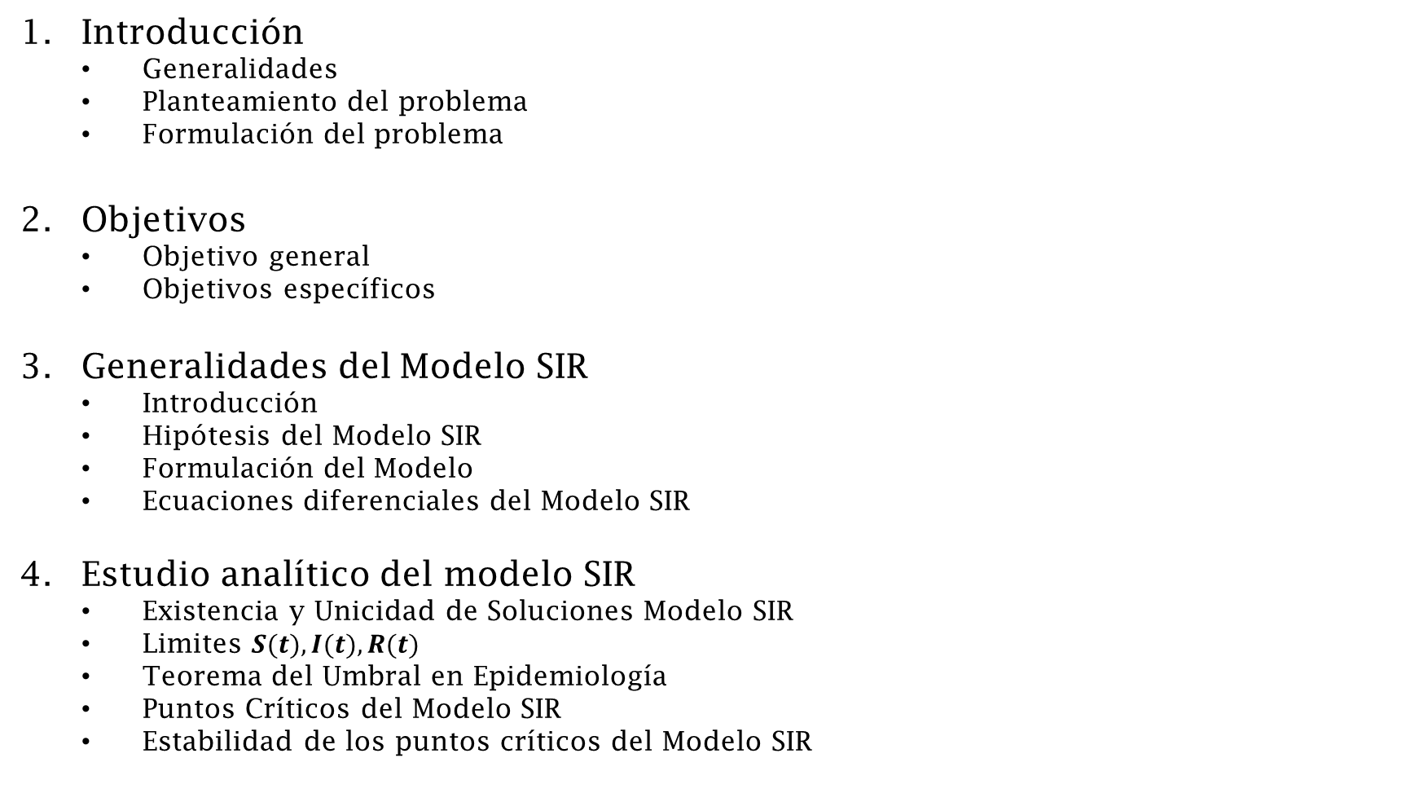
Contenido
Introducción
  Generalidades
  Planteamiento del problema
  Formulación del problema
Objetivos
  Objetivo general
  Objetivos específicos
Generalidades del Modelo SIR
  Introducción
  Hipótesis del Modelo SIR
  Formulación del Modelo
  Ecuaciones diferenciales del Modelo SIR
Estudio analítico del modelo SIR
  Existencia y Unicidad de Soluciones Modelo SIR
  Limites $S(t), I(t), R(t)$
  Teorema del Umbral en Epidemiología
  Puntos Críticos del Modelo SIR
  Estabilidad de los puntos críticos del Modelo SIR

Slide 3
Contenido
5. Solución Analítica Paramétrica del Modelo SIR
6. Validación, Calibración y Aplicación solución explícita del Modelo SIR con
Datos Reales en Epidemias de Corta Duración
6.1. Calibración y Aplicación solución explícita del Modelo SIR con Datos Reales
del Covid-19
7. Modelo SIR con Dinámica Vital
  Existencia y Unicidad de Soluciones Modelo SIR
  Puntos Críticos del Modelo SIR
  Estabilidad de los puntos críticos del Modelo SIR
8. Modelo SIR con Dinámica Vital y Vacunación
  Existencia y Unicidad de Soluciones Modelo SIR
  Puntos Críticos del Modelo SIR
  Estabilidad de los puntos críticos del Modelo SIR

Slide 4
Introducción

Slide 5
Introducción
  A lo largo de la historia la humanidad ha sufrido el azote de diversas enfermedades como Viruela, Peste negra, Sarampión, Sida, Cólera, Ébola, SARS, MERS etc. Las cuales se extendieron rápidamente produciendo epidemias y pandemias dejando a su paso un gran número de muertos.
  Actualmente la humanidad está sufriendo los embates de una nueva epidemia, enfermedad causada por un nuevo tipo de coronavirus, que reciben su nombre debido a la vaga semejanza con las coronas monárquicas cuando se muestran con un microscopio electrónico, los mismos son una extensa familia de virus que pueden causar enfermedades en seres humanos como en animales. En humanos, se sabe que varios coronavirus causan infecciones respiratorias que pueden ir desde el resfriado común hasta enfermedades más graves como el síndrome respiratorio de Oriente Medio (MERS) y el síndrome respiratorio agudo severo (SRAS), el descubierto recientemente causa la enfermedad por coronavirus Covid-19 [2].
1.1. Generalidades
  En China, en diciembre del 2019 en la ciudad de Wuhan se registró el primer caso de este nuevo tipo de neumonía. El Comité Internacional de Taxonomía de Virus ICTV, de acuerdo con su terminología utilizada, llamò formalmente Covid-19 a la enfermedad causada por el virus 2019-nCoV o SARS-CoV-2 [3]. Hasta la presente fecha a nivel mundial según datos de la página web: covid19.who.int/ de la Organización Mundial De la salud (OMS) se han reportado cerca de 24’000.000 de casos confirmados y más de 800.000 fallecidos en todo el mundo [4].

Slide 6
1.2. Planteamiento del Problema
  De acuerdo con datos de la Organización mundial de la Salud (OMS) la pandemia COVID-19, causada por el virus 2019-nCoV o SARS-CoV-2, en la presente década es la que más vidas humanas ha cobrado en todo el mundo, esto ha motivado a profesionales de la salud, científicos, matemáticos, estadísticos e informáticos a unir esfuerzos para erradicarlas a través de la búsqueda de la cura o medidas de prevención y control que permitan contenerlas.
1.3. Formulación del Problema
  Como monitorear la epidemia a través de la modelización del Covid-19 con Ecuaciones Diferenciales ayudara al control de la pandemia
1.4. Justificación e Importancia
  Lamentablemente al inicio de la epidemia, al no existir vacuna, debido a la mutación del virus y métodos eficientes de diagnósticos para combatir esta enfermedad, la prevención basada en normas de bioseguridad y medidas de cuarentena social constituye intervenciones no farmacológicas, instrumentos que están ayudando a contrarrestar la propagación del virus. Por esa razón, es necesario desarrollar modelos matemáticos que permitan monitorear y predecir la dinámica de transmisión de contagio causado por este nuevo coronavirus.

Slide 7
Objetivos

Slide 8
2.1 Objetivo General
  Determinar un modelo matemático con Ecuaciones Diferenciales para monitorear la dinámica del comportamiento epidemiológica del Covid-19 en Ecuador.
2.2 Objetivos Específicos
  Fundamentar teóricamente el desarrollo del Covid-19 como pandemia mundial y su evolución histórica
  Exponer teóricamente los postulados de ecuaciones diferenciales como herramienta de modelamiento matemático del Covid-19
  Elaborar el modelo matemático en ecuaciones diferenciales para el Covid-19
  Obtener la solución explícita del modelo matemático del sistema de ecuaciones diferenciales
  Proporcionar herramientas de monitoreo, diagnóstico para el Covid-19
  Obtener y validar un modelo matemático con ecuaciones diferenciales para monitorear el Covid-19

Slide 9
Generalidades del Modelo SIR

Slide 10
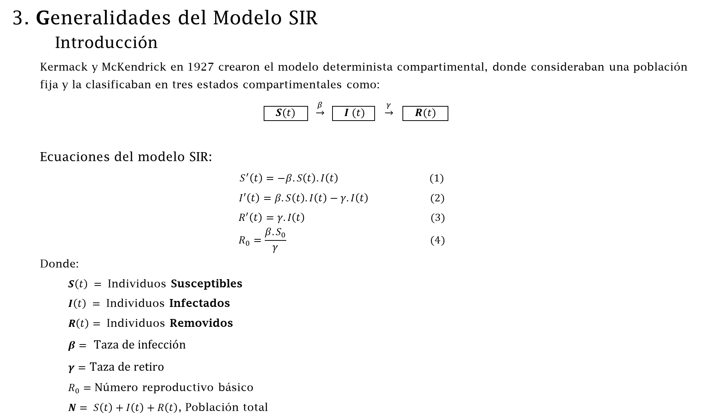
3. Generalidades del Modelo SIR
Introducción
Kermack y McKendrick en 1927 crearon el modelo determinista compartimental, donde consideraban una población fija y la clasificaban en tres estados compartimentales como:
$$\boxed{ S(t) } \underset{→}{β} \boxed{ I (t) } \underset{→}{γ} \boxed{ R(t) }$$
Ecuaciones del modelo SIR:
  $$S^{′}\left(t\right)=−β.S\left(t\right).I\left(t\right) (1)$$
  $$I^{′}\left(t\right)=β.S\left(t\right).I\left(t\right)−γ.I\left(t\right) (2)$$
  $$R^{′}\left(t\right)=γ.I\left(t\right) (3)$$
  $$R_{0}=\frac{β.S_{0}}{γ} (4)$$
Donde:
$S\left(t\right) =$ Individuos Susceptibles
$I\left(t\right) =$ Individuos Infectados
$R\left(t\right)=$ Individuos Removidos
$β=$ $Taza de infección$
$γ=$ $Taza de retiro$
$R_{0}=$ Número reproductivo básico
$N= S\left(t\right)+I\left(t\right)+R\left(t\right)$, Población total

Slide 11
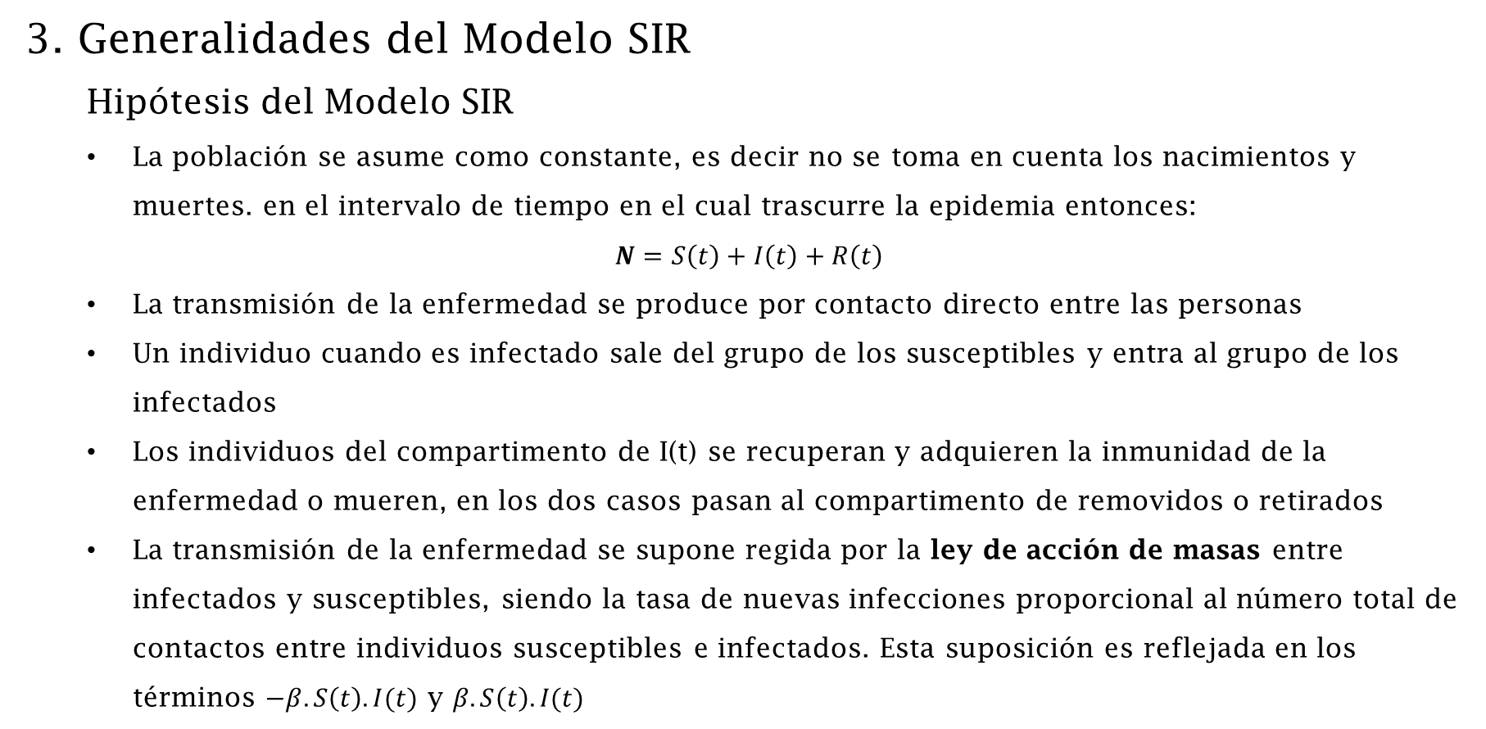
3. Generalidades del Modelo SIR
  Hipótesis del Modelo SIR
  La población se asume como constante, es decir no se toma en cuenta los nacimientos y muertes. en el intervalo de tiempo en el cual trascurre la epidemia entonces:
$$N=S\left(t\right)+I\left(t\right)+R\left(t\right)$$
  La transmisión de la enfermedad se produce por contacto directo entre las personas
  Un individuo cuando es infectado sale del grupo de los susceptibles y entra al grupo de los infectados
  Los individuos del compartimento de I(t) se recuperan y adquieren la inmunidad de la enfermedad o mueren, en los dos casos pasan al compartimento de removidos o retirados
  La transmisión de la enfermedad se supone regida por la ley de acción de masas entre infectados y susceptibles, siendo la tasa de nuevas infecciones proporcional al número total de contactos entre individuos susceptibles e infectados. Esta suposición es reflejada en los términos $−β.S\left(t\right).I(t)$ y $β.S\left(t\right).I(t)$

Slide 12
Estudio Analítico del Modelo SIR

Slide 13
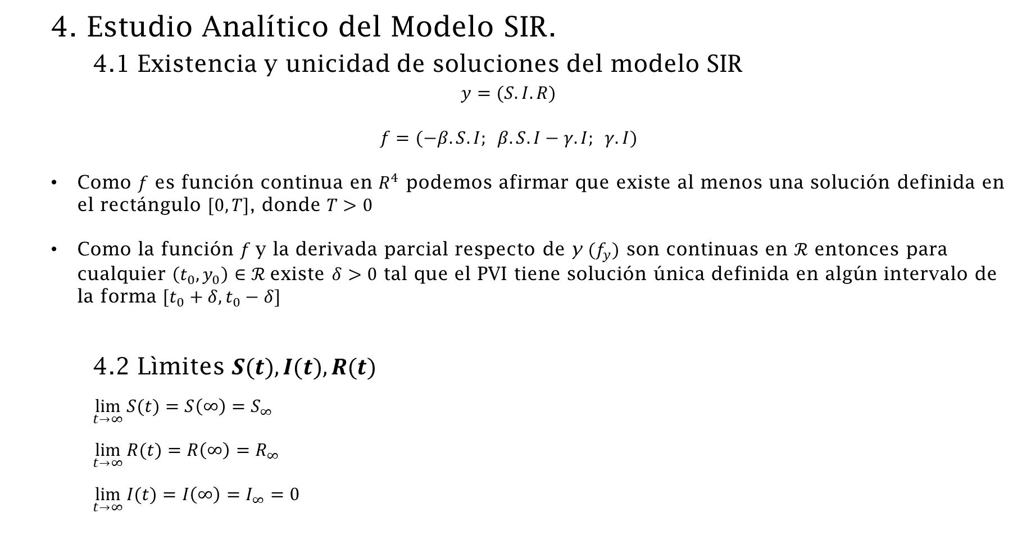
4. Estudio Analítico del Modelo SIR.
4.1 Existencia y unicidad de soluciones del modelo SIR
$$y=(S.I.R)$$
$$f=(−β.S.I; β.S.I−γ.I; γ.I)$$
  Como $f$ es función continua en $R^{4}$ podemos afirmar que existe al menos una solución definida en el rectángulo $[0, T]$, donde $T>0$
  Como la función $f$y la derivada parcial respecto de y $(f_{y})$ son continuas en $ℛ$ entonces para cualquier $\left(t_{0}, y_{0}\right)∈ℛ$existe $δ>0$ tal que el PVI tiene solución única definida en algún intervalo de la forma $[t_{0}+δ, t_{0}−δ]$
  4.2 Lìmites $S(t), I(t), R(t)$
$\lim_{t→∞}{S(t)}={S\left(∞\right)=S}_{∞}$
$\lim_{t→∞}{R(t)}={R\left(∞\right)=R}_{∞}$
$\lim_{t→∞}{I(t)}={I\left(∞\right)=I}_{∞}=0$

Slide 14
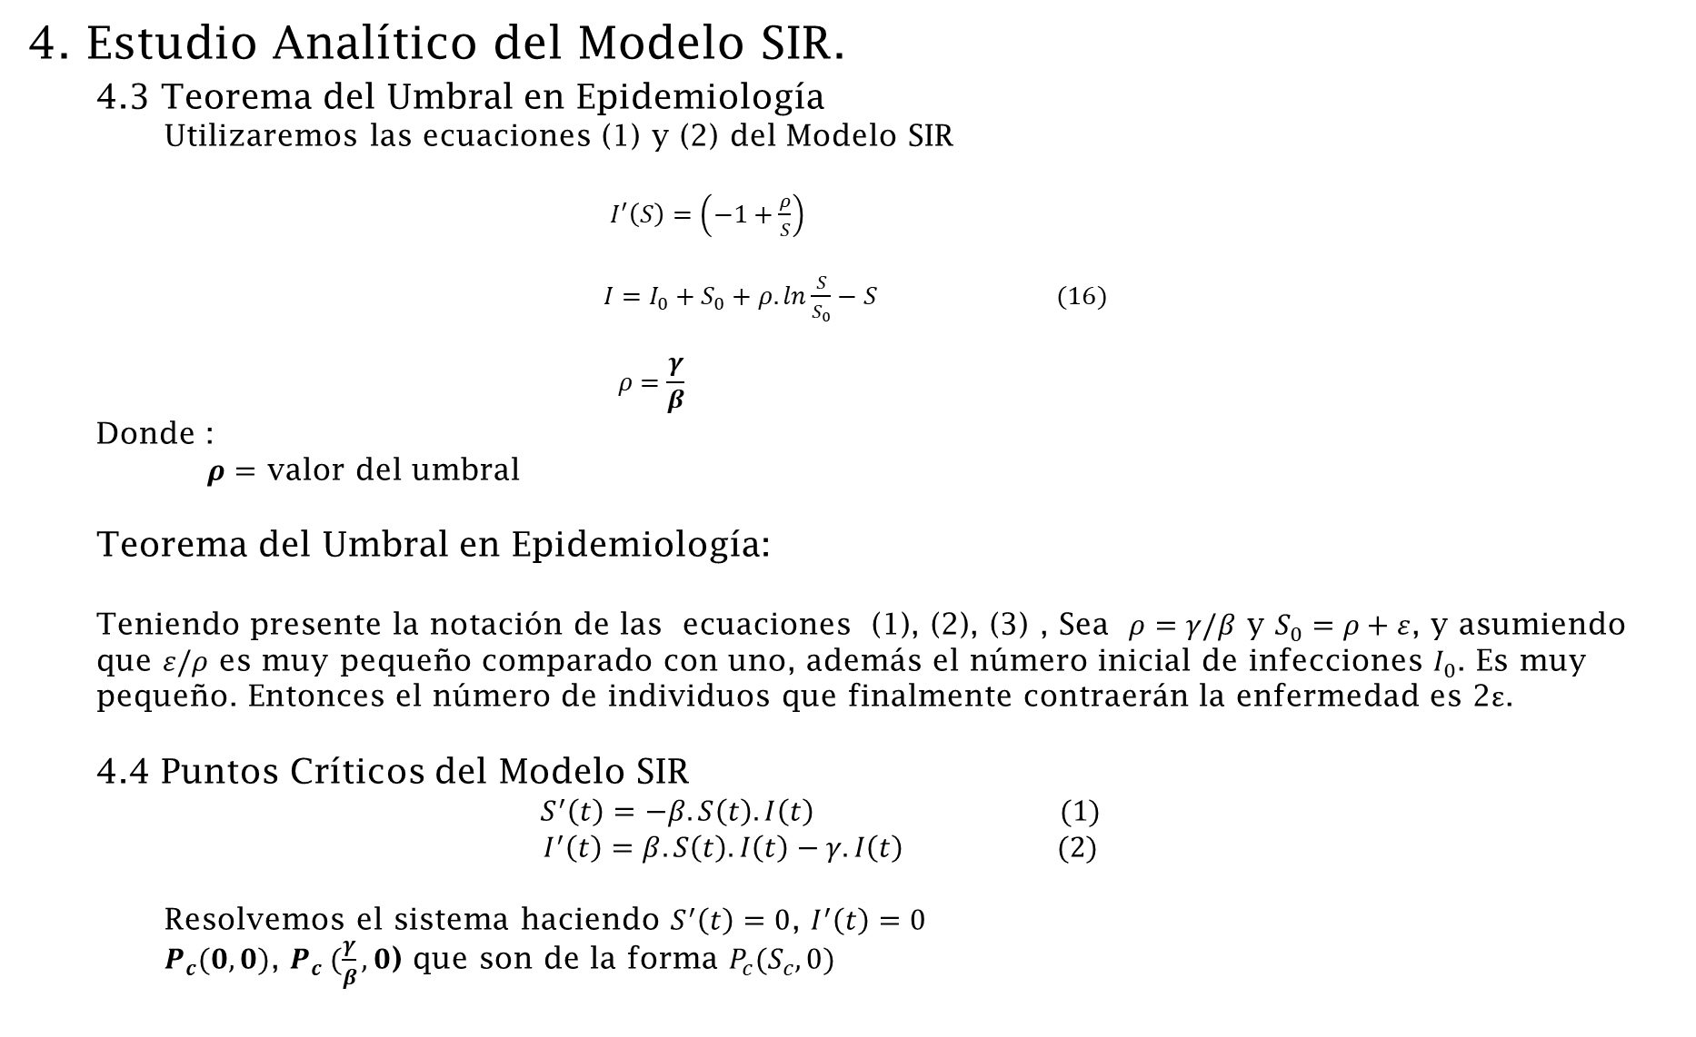
4. Estudio Analítico del Modelo SIR.
  4.3 Teorema del Umbral en Epidemiología
Utilizaremos las ecuaciones (1) y (2) del Modelo SIR
$I^{′}\left(S\right)=\left(−1+\frac{ρ}{S}\right)$
$I=I_{0}+S_{0}+ρ.ln\frac{S}{S_{0}}−S$ $(16)$
          $$ρ=\frac{γ}{β}$$
  Donde :
  $ρ=$ $\text{valor} \text{del} \text{umbral}$
  Teorema del Umbral en Epidemiología:
  Teniendo presente la notación de las ecuaciones (1), (2), (3) , Sea $ρ=γ/β$ y $S_{0}=ρ+ε$, y asumiendo que $ε/ρ$ es muy pequeño comparado con uno, además el número inicial de infecciones $I_{0}$. Es muy pequeño. Entonces el número de individuos que finalmente contraerán la enfermedad es 2ε.
  4.4 Puntos Críticos del Modelo SIR
  $$S^{′}\left(t\right)=−β.S\left(t\right).I\left(t\right) (1)$$
  $$I^{′}\left(t\right)=β.S\left(t\right).I\left(t\right)−γ.I\left(t\right) (2)$$
  Resolvemos el sistema haciendo $S^{′}\left(t\right)=0$, $I^{′}\left(t\right)=0$
  $P_{c}(0, 0)$, $P_{c} (\frac{γ}{β}, 0$) que son de la forma $P_{c}(S_{c},0)$

Slide 15
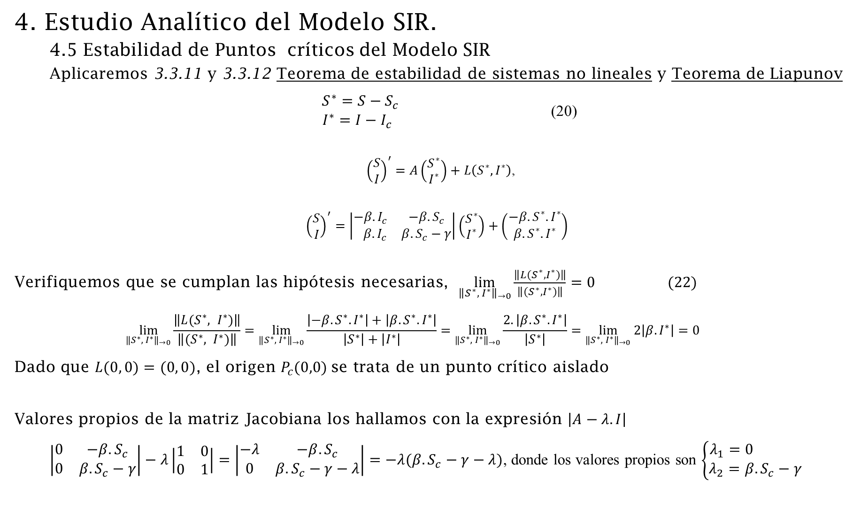
4. Estudio Analítico del Modelo SIR.
  4.5 Estabilidad de Puntos críticos del Modelo SIR
Aplicaremos 3.3.11 y 3.3.12 Teorema de estabilidad de sistemas no lineales y Teorema de Liapunov
$\begin{aligned}S^{∗}=S−S_{c} \\ I^{∗}=I−I_{c} \end{aligned}$ (20)
${\left(\begin{matrix}S \\ I\end{matrix}\right)}^{′}=A\left(\begin{matrix}S^{∗} \\ I^{∗}\end{matrix}\right)+L\left(S^{∗},I^{∗}\right)$,
${\left(\begin{matrix}S \\ I\end{matrix}\right)}^{′}=\left|\begin{matrix}−β.I_{c} & −β.S_{c} \\ β.I_{c} & β.S_{c}−γ\end{matrix}\right|\left(\begin{matrix}S^{∗} \\ I^{∗}\end{matrix}\right)+\left(\begin{matrix}−β.S^{∗}.I^{∗} \\ β.S^{∗}.I^{∗}\end{matrix}\right)$
Verifiquemos que se cumplan las hipótesis necesarias, $\lim_{{\left\|S^{∗}, I^{∗}\right\|}_{→0}}{\frac{\left\|L(S^{∗}, I^{∗})\right\|}{\left\|(S^{∗}, I^{∗})\right\|}}=0 (22)$
  $$\lim_{{\left\|S^{∗}, I^{∗}\right\|}_{→0}}{\frac{\left\|L(S^{∗}, I^{∗})\right\|}{\left\|(S^{∗}, I^{∗})\right\|}}=\lim_{{\left\|S^{∗}, I^{∗}\right\|}_{→0}}{\frac{\left|−β.S^{∗}.I^{∗}\right|+\left|β.S^{∗}.I^{∗}\right|}{\left|S^{∗}\right|+\left|I^{∗}\right|}=\lim_{{\left\|S^{∗}, I^{∗}\right\|}_{→0}}{\frac{2.\left|β.S^{∗}.I^{∗}\right|}{\left|S^{∗}\right|}=\lim_{{\left\|S^{∗}, I^{∗}\right\|}_{→0}}}2\left|β.I^{∗}\right|=0}$$
  Dado que $L(0, 0)=(0, 0)$, el origen $P_{c}(0,0)$se trata de un punto crítico aislado
Valores propios de la matriz Jacobiana los hallamos con la expresión $\left|A−λ.I\right|$
$\left|\begin{matrix}0 & −β.S_{c} \\ 0 & β.S_{c}−γ\end{matrix}\right|−λ\left|\begin{matrix}1 & 0 \\ 0 & 1\end{matrix}\right|=\left|\begin{matrix}−λ & −β.S_{c} \\ 0 & β.S_{c}−γ−λ\end{matrix}\right|=−λ(β.S_{c}−γ−λ)$, donde los valores propios son $\left\{\begin{aligned}λ_{1}=0 \\ λ_{2}=β.S_{c}−γ\end{aligned}\right.$

Slide 16
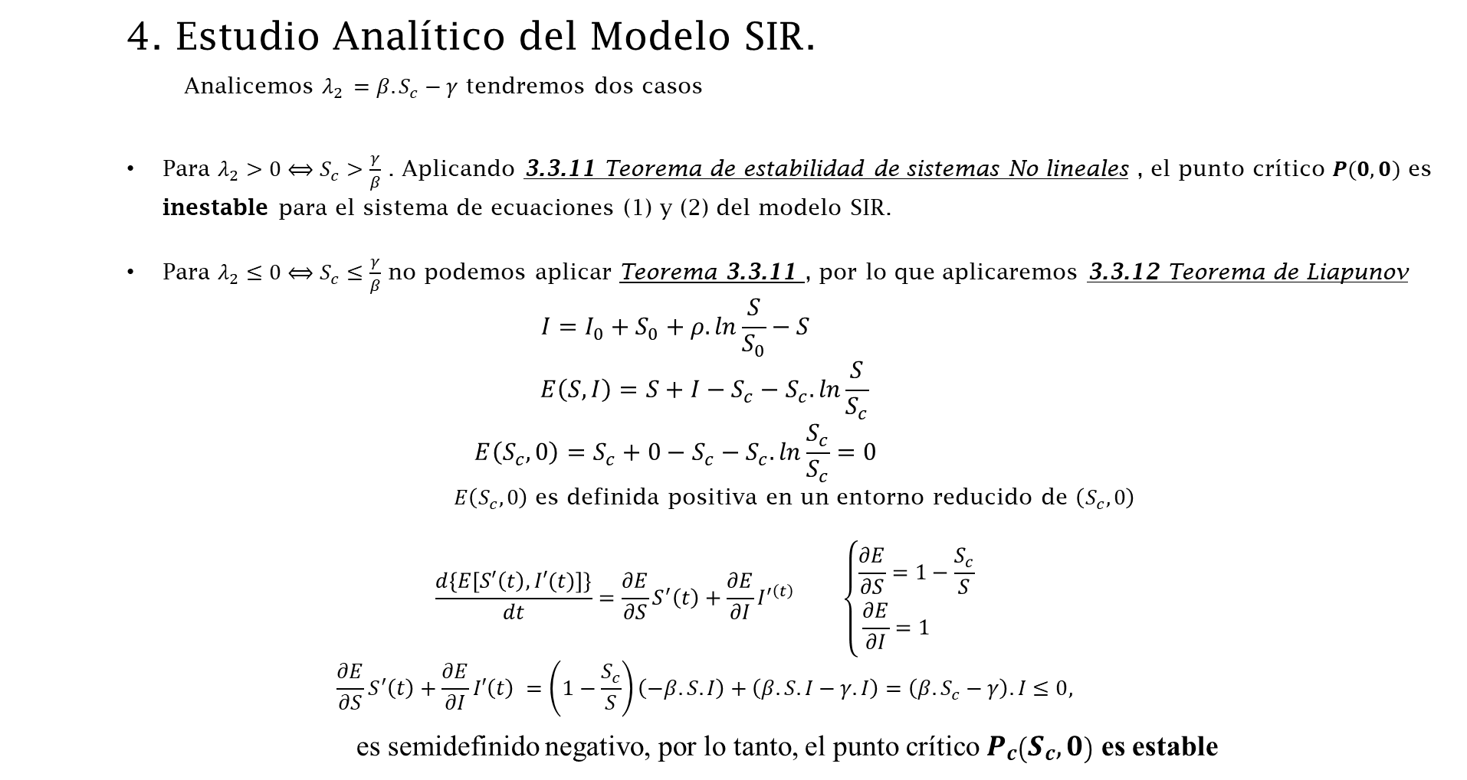
    4. Estudio Analítico del Modelo SIR.
  Analicemos $λ_{2 }=β.S_{c}−γ$ tendremos dos casos
    Para $λ_{2}>0⟺S_{c}>\frac{γ}{β}$ . Aplicando 3.3.11 Teorema de estabilidad de sistemas No lineales , el punto crítico $P(0,0)$ es inestable para el sistema de ecuaciones (1) y (2) del modelo SIR.
    Para $λ_{2}≤0⟺S_{c}≤\frac{γ}{β}$ no podemos aplicar Teorema 3.3.11 , por lo que aplicaremos 3.3.12 Teorema de Liapunov
    $$I=I_{0}+S_{0}+ρ.ln\frac{S}{S_{0}}−S$$
  $$E\left(S, I\right)=S+I−S_{c}−S_{c}.ln\frac{S}{S_{c}}$$
    $$E\left(S_{c}, 0\right)=S_{c}+0−S_{c}−S_{c}.ln\frac{S_{c}}{S_{c}}=0$$
    $E\left(S_{c}, 0\right)$ es definida positiva en un entorno reducido de $\left(S_{c}, 0\right)$
  $$\frac{d\left\{E\left[S′\left(t\right),I′(t)\right]\right\}}{dt}=\frac{∂E}{∂S}S^{′}\left(t\right)+\frac{∂E}{∂I}I^{′\left(t\right)} \left\{\begin{aligned}\frac{∂E}{∂S}=1−\frac{S_{c}}{S} \\ \frac{∂E}{∂I}=1 \end{aligned}\right.$$
  $$\frac{∂E}{∂S}S^{′}\left(t\right)+\frac{∂E}{∂I}I′\left(t\right) =\left(1−\frac{S_{c}}{S}\right)\left(−β.S.I\right)+\left(β.S.I−γ.I\right)=\left(β.S_{c}−γ\right).I≤0,$$
  es semidefinido negativo, por lo tanto, el punto crítico $P_{c}\left(S_{c}, 0\right)$ es estable

Slide 17
Solución Analítica Paramétrica del Modelo SIR

Slide 18
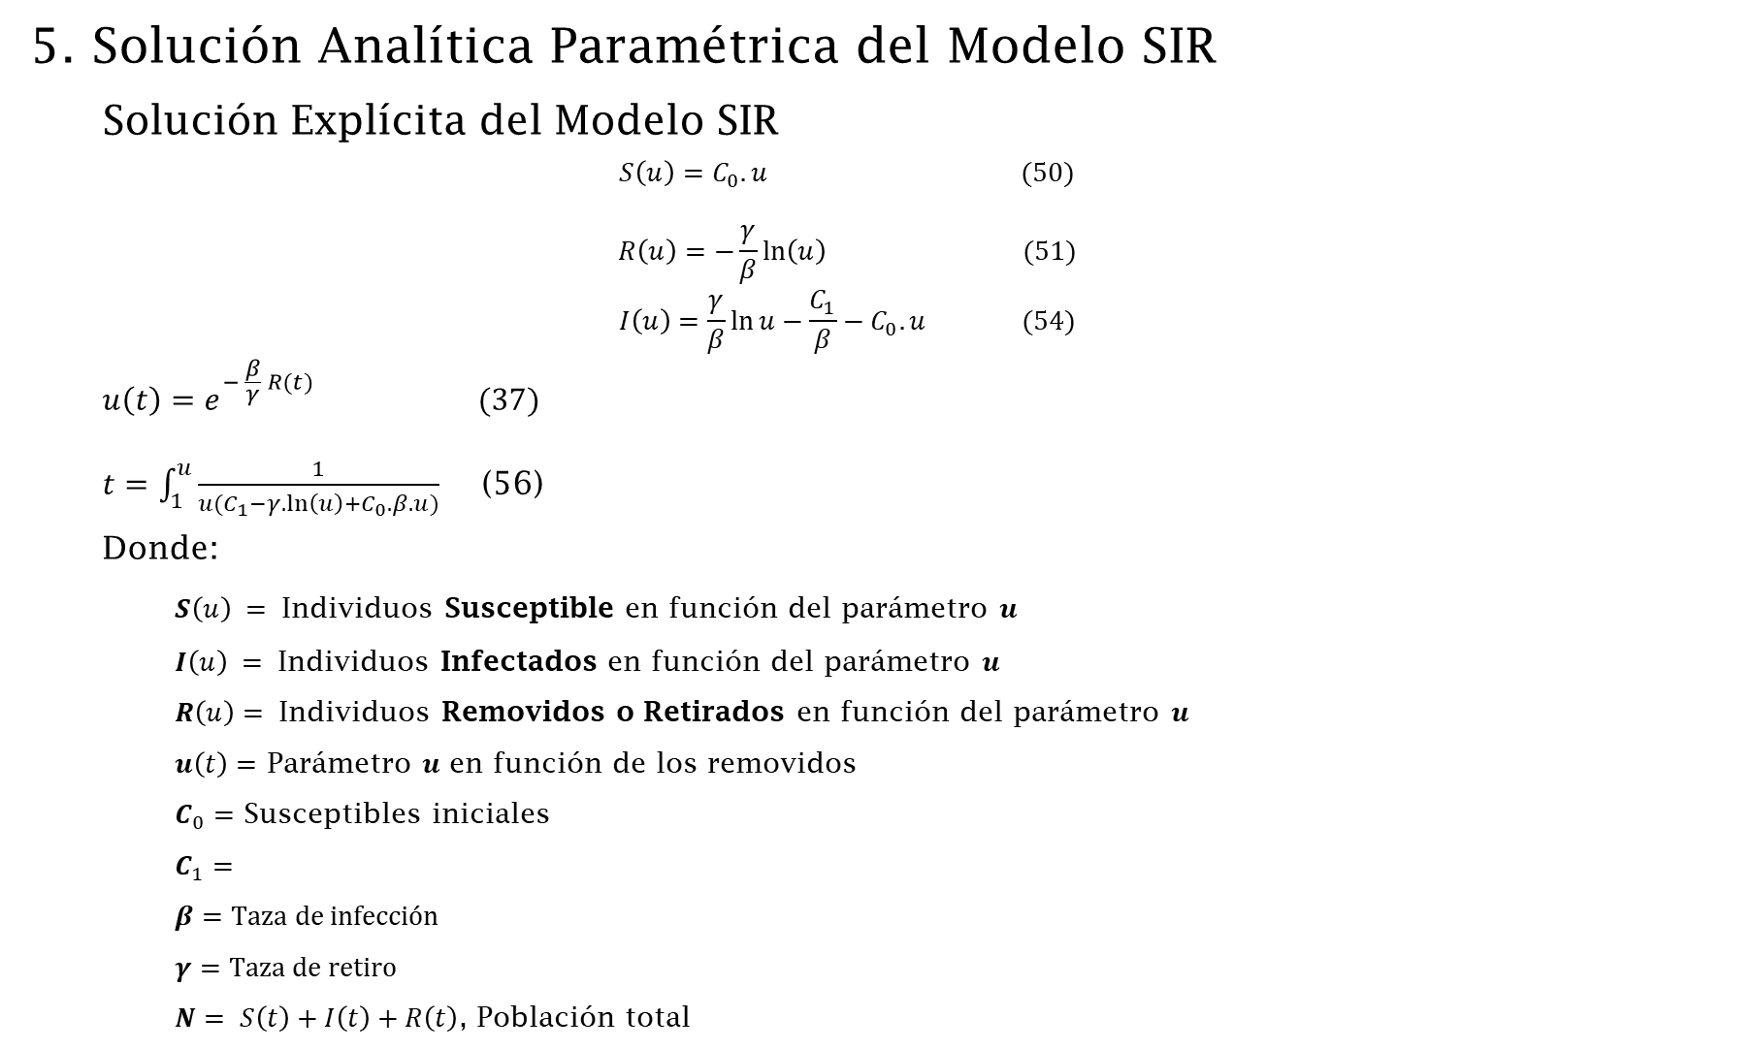
5. Solución Analítica Paramétrica del Modelo SIR
  Solución Explícita del Modelo SIR
  $$S\left(u\right)=C_{0}.u (50)$$
  $$R\left(u\right)=−\frac{γ}{β}ln\left(u\right) (51)$$
  $$I\left(u\right)=\frac{γ}{β}\ln{u−\frac{C_{1}}{β}}−C_{0}.u (54)$$
  $$u\left(t\right)=e^{− \frac{β}{γ} R(t)} (37)$$
  $t=\int_{1}^{u}{\frac{1}{u(C_{1}−γ.\ln\left(u\right)+C_{0}.β.u)}}$ (56)
  Donde:
$S\left(u\right) =$ Individuos Susceptible en función del parámetro $u$
$I\left(u\right) =$ Individuos Infectados en función del parámetro $u$
$R\left(u\right)=$ Individuos Removidos o Retirados en función del parámetro $u$
$u\left(t\right)=$ Parámetro $u$ en función de los removidos
$C_{0}=$ Susceptibles iniciales
$C_{1}=$
$β=Taza de infección$
$γ=Taza de retiro$
$N= S\left(t\right)+I\left(t\right)+R\left(t\right)$, Población total

Slide 19
Validación, Calibración y Aplicación del Modelo SIR con Datos Reales en Epidemias de Corta Duración

Slide 20
6. Validación, Calibración y Aplicación del Modelo SIR con Datos Reales en Epidemias de Corta Duración
l 4 de marzo de 1978 la revista British Medical Journal [39] publica el brote de una epidemia de influenza en un internado al norte de Inglaterra, el mismo que alojaba 763 estudiantes. El inicio de clases fue el 10 de enero. Los estudiantes retornaron de sus vacaciones que fueron en diferentes partes del mundo. Un estudiante que retornaba de Hong Kong mostró signos de temperatura elevada del 15 al 18 de enero. El 22 de enero, tres niños estaban enfermos, el tiempo que estuvieron enfermos fue un promedio de 5-6 días.
Fecha | Días | Infectados | Recuperados
18/01/1978 | 0 | 1 | 0
22/01/1978 | 1 | 3 | 0
23/01/1978 | 2 | 8 | 0
24/01/1978 | 3 | 25 | 0
25/01/1978 | 4 | 75 | 0
26/01/1978 | 5 | 227 | 9
27/01/1978 | 6 | 296 | 17
28/01/1978 | 7 | 258 | 105
29/01/1978 | 8 | 236 | 162
30/01/1978 | 9 | 192 | 176
31/01/1978 | 10 | 126 | 166
01/02/1978 | 11 | 71 | 150
02/02/1978 | 12 | 28 | 85
03/02/1978 | 13 | 11 | 47
04/02/1978 | 14 | 7 | 20

Slide 21
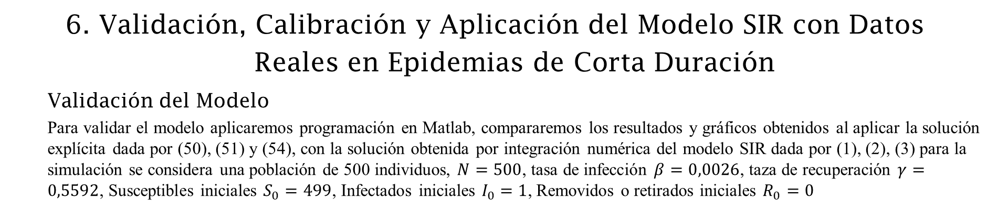
6. Validación, Calibración y Aplicación del Modelo SIR con Datos Reales en Epidemias de Corta Duración
  Validación del Modelo
  Para validar el modelo aplicaremos programación en Matlab, compararemos los resultados y gráficos obtenidos al aplicar la solución explícita dada por (50), (51) y (54), con la solución obtenida por integración numérica del modelo SIR dada por (1), (2), (3) para la simulación se considera una población de 500 individuos, $N=500$, tasa de infección $β=0,0026$, taza de recuperación $γ=0,5592$, Susceptibles iniciales $S_{0}=499$, Infectados iniciales $I_{0}=1$, Removidos o retirados iniciales $R_{0}=0$
t | S(t) | I(t) | R(t) | te | S(te) | I(te) | R(te)
0,0000 | 499,0000 | 1,0000 | 0,0000 | 0,0000 | 499,0000 | 1,0000 | 0,0000
1,0000 | 497,0857 | 2,0876 | 0,8267 | 1,0002 | 497,0853 | 2,0879 | 0,8269
2,0000 | 493,1275 | 4,3264 | 2,5461 | 2,0000 | 493,1276 | 4,3263 | 2,5461
3,0000 | 485,0850 | 8,8319 | 6,0831 | 3,0000 | 485,0847 | 8,8321 | 6,0832
4,0000 | 469,3072 | 17,4979 | 13,1949 | 4,0000 | 469,3066 | 17,4982 | 13,1951
5,0000 | 440,3476 | 32,7620 | 26,8903 | 5,0002 | 440,3405 | 32,7657 | 26,8938
6,0000 | 393,1433 | 55,5808 | 51,2760 | 6,0005 | 393,1169 | 55,5927 | 51,2904
7,0000 | 328,8632 | 81,4657 | 89,6710 | 7,0007 | 328,8110 | 81,4838 | 89,7052
8,0000 | 259,0491 | 99,9592 | 140,9917 | 8,0008 | 258,9939 | 99,9686 | 141,0375
9,0000 | 198,2130 | 103,2258 | 198,5613 | 9,0011 | 198,1564 | 103,2210 | 198,6226
10,0000 | 153,2737 | 92,8608 | 253,8655 | 10,0010 | 153,2384 | 92,8466 | 253,9151
11,0000 | 123,0078 | 75,8161 | 301,1760 | 11,0033 | 122,9288 | 75,7570 | 301,3142
12,0000 | 103,3893 | 58,0655 | 338,5452 | 11,9974 | 103,4292 | 58,1086 | 338,4622
13,0000 | 90,7569 | 42,6730 | 366,5701 | 13,0036 | 90,7204 | 42,6229 | 366,6568
14,0000 | 82,5768 | 30,5364 | 386,8868 | 13,9988 | 82,5848 | 30,5493 | 386,8659
15,0000 | 77,2250 | 21,4771 | 401,2979 | 15,0031 | 77,2118 | 21,4536 | 401,3346

Slide 22
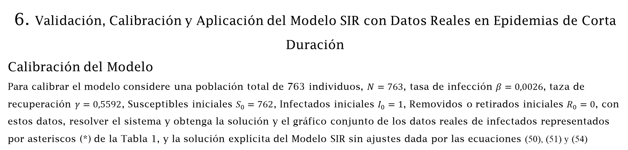
6. Validación, Calibración y Aplicación del Modelo SIR con Datos Reales en Epidemias de Corta Duración
Calibración del Modelo
Para calibrar el modelo considere una población total de 763 individuos, $N=763$, tasa de infección $β=0,0026$, taza de recuperación $γ=0,5592$, Susceptibles iniciales $S_{0}=762$, Infectados iniciales $I_{0}=1$, Removidos o retirados iniciales $R_{0}=0$, con estos datos, resolver el sistema y obtenga la solución y el gráfico conjunto de los datos reales de infectados representados por asteriscos (*) de la Tabla 1, y la solución explícita del Modelo SIR sin ajustes dada por las ecuaciones (50), (51) y (54)
Podemos observar en la Figura 8 , la aproximación entre Infectados reales (*) y el modelo SIR sin ajustes línea roja continua no es lo ideal, entonces el siguiente paso será realizar un ajuste de las tasas de infección y retiro β y γ del modelo que permitan una tendencia más acorde a la realidad, para lo que aplicaremos programación en Matlab, a través de funciones anidadas y el método iterativo fminsearch.

Slide 23
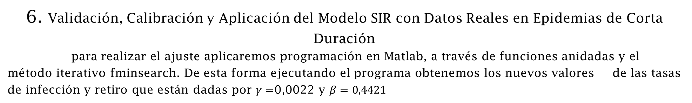
6. Validación, Calibración y Aplicación del Modelo SIR con Datos Reales en Epidemias de Corta Duración
para realizar el ajuste aplicaremos programación en Matlab, a través de funciones anidadas y el método iterativo fminsearch. De esta forma ejecutando el programa obtenemos los nuevos valores de las tasas de infección y retiro que están dadas por $γ=$0,0022 y $β=0,4421$
Fecha | t | I(t) Reales | I(t) Modelo
18/01/1978 | 0 | 1 | 1,00
22/01/1978 | 1 | 3 | 3,42
23/01/1978 | 2 | 8 | 11,57
24/01/1978 | 3 | 25 | 37,32
25/01/1978 | 4 | 75 | 104,87
26/01/1978 | 5 | 227 | 216,48
27/01/1978 | 6 | 296 | 290,29
28/01/1978 | 7 | 258 | 277.26
29/01/1978 | 8 | 236 | 221.14
30/01/1978 | 9 | 192 | 162,31
31/01/1978 | 10 | 126 | 114.20
01/02/1978 | 11 | 71 | 78.69
02/02/1978 | 12 | 28 | 53.63
03/02/1978 | 13 | 11 | 36.27
04/02/1978 | 14 | 7 | 24.56
El gráfico del modelo predictivo SIR con ajustes representado por la línea roja y los Infectados reales representados por (*) siguen una misma tendencia, por consiguiente, la predicción del modelo es aceptable y podemos establecer que los datos son subyacentes debido a que el modelo es suabe y es un buen ajuste.
Para corroborar lo expuesto, analicemos los datos numéricos obtenidos al momento de ejecutar el programa

Slide 24
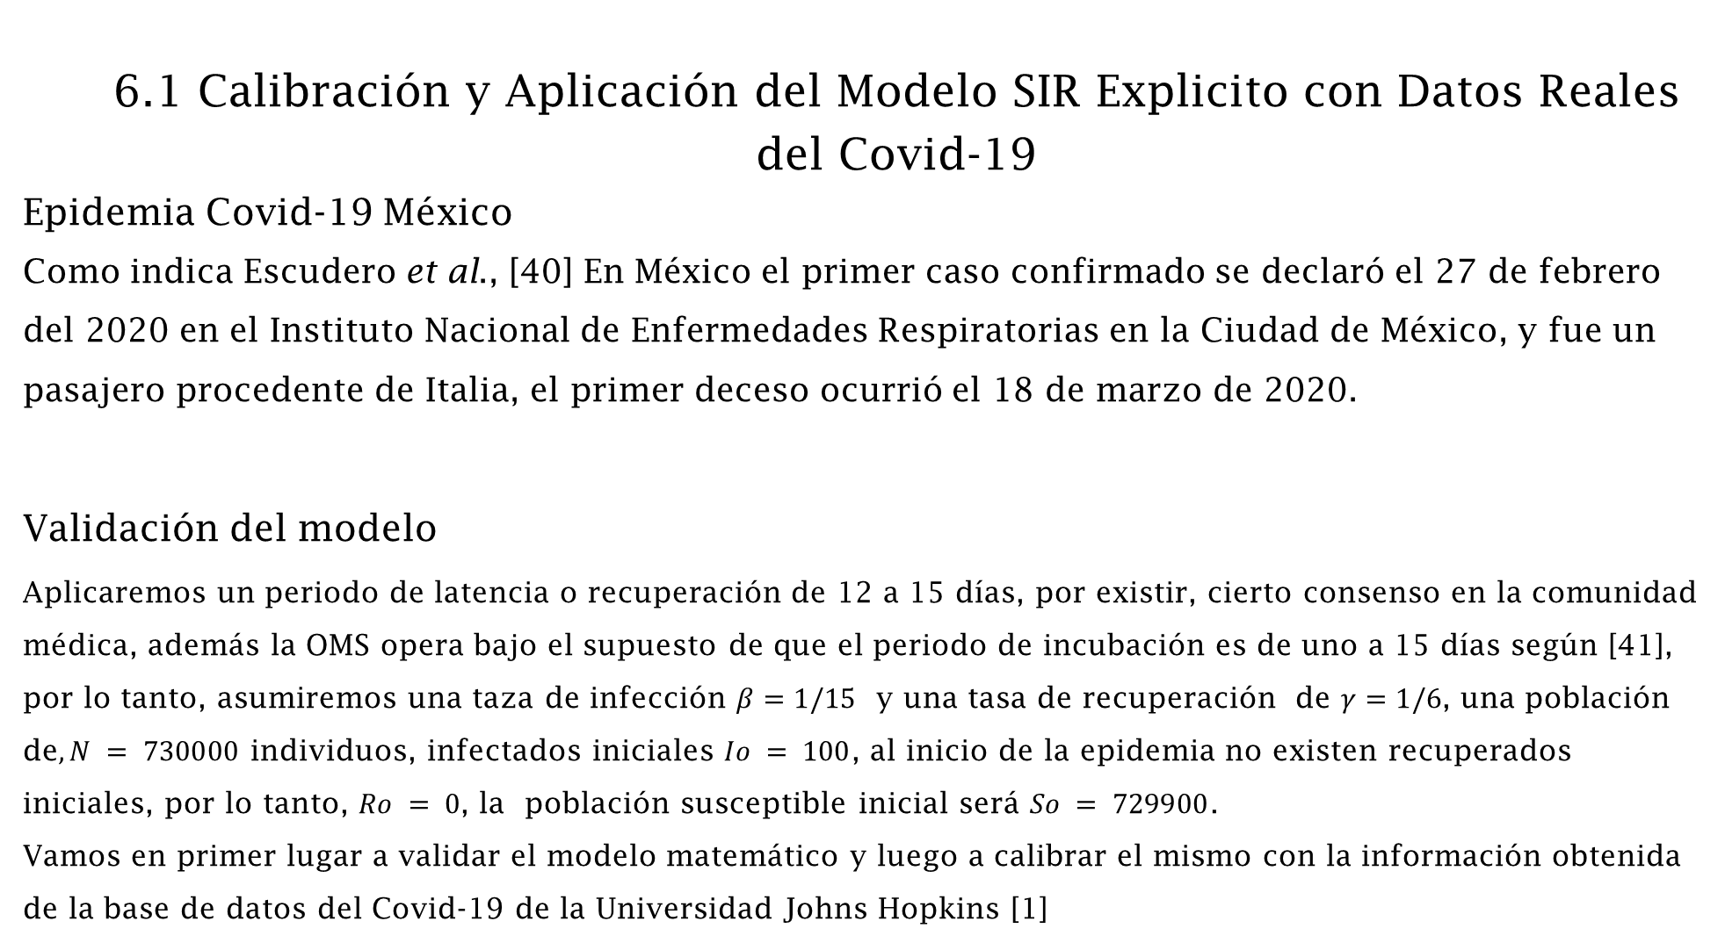
  6.1 Calibración y Aplicación del Modelo SIR Explicito con Datos Reales del Covid-19
Epidemia Covid-19 México
Como indica Escudero et al., [40] En México el primer caso confirmado se declaró el 27 de febrero del 2020 en el Instituto Nacional de Enfermedades Respiratorias en la Ciudad de México, y fue un pasajero procedente de Italia, el primer deceso ocurrió el 18 de marzo de 2020.
Validación del modelo
Aplicaremos un periodo de latencia o recuperación de 12 a 15 días, por existir, cierto consenso en la comunidad médica, además la OMS opera bajo el supuesto de que el periodo de incubación es de uno a 15 días según [41], por lo tanto, asumiremos una taza de infección $β=1/15$ y una tasa de recuperación de $γ=1/6$, una población de$, N = 730000$ individuos, infectados iniciales $Io = 100$, al inicio de la epidemia no existen recuperados iniciales, por lo tanto, $Ro = 0$, la población susceptible inicial será $So = 729900$.
Vamos en primer lugar a validar el modelo matemático y luego a calibrar el mismo con la información obtenida de la base de datos del Covid-19 de la Universidad Johns Hopkins [1]

Slide 25
6.1 Calibración y Aplicación del Modelo SIR Explìcito con Datos Reales del Covid-19
Solución conjunta del modelo SIR Covid-19, solución Numérica, S(t), I((t), R(t), Solución paramétrica, S(u), I((u), R(u), y solución explicita, S(e), I((e), R(e)
Solución de la evolución del modelo SIR explícito de México sin ajustes o calibración versus los datos reales de los individuos infectados representados por (*)

Slide 26
6.1 Calibración y Aplicación del Modelo SIR Explìcito con Datos Reales del Covid-19
Gráfico de Infectados de México según el modelo SIR explìcito representado por la línea roja versus los datos reales de infectados representados por círculos azules
Gráfico de Retirados para México según el modelo SIR explìcito representado por la línea roja versus los datos reales de retirados representados por círculos azules
Gráfico de Confirmados de México según el modelo explìcito representado por la línea roja versus los datos reales de confirmados representados por círculos azules

Slide 27
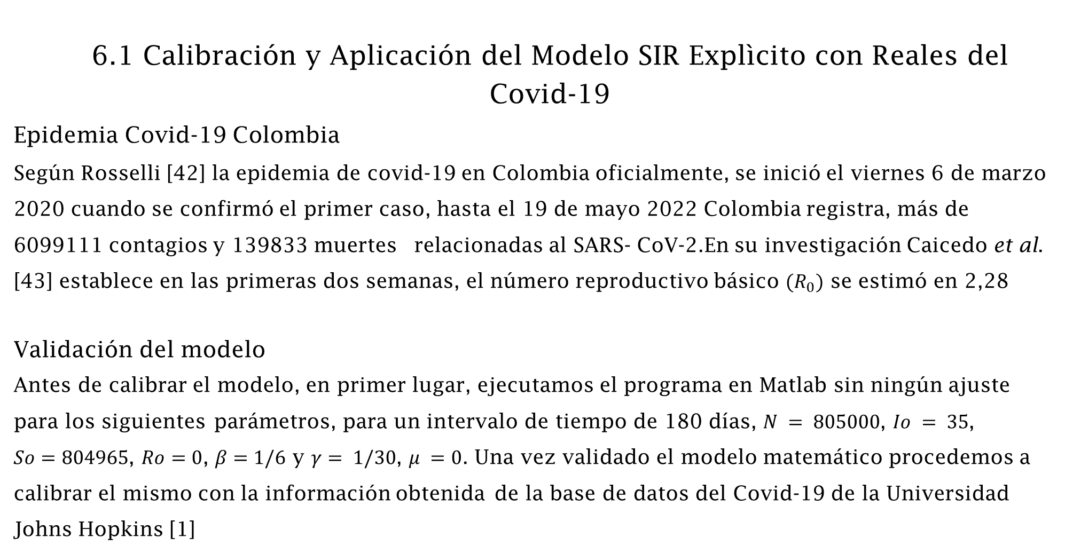
  6.1 Calibración y Aplicación del Modelo SIR Explìcito con Reales del Covid-19
Epidemia Covid-19 Colombia
Según Rosselli [42] la epidemia de covid-19 en Colombia oficialmente, se inició el viernes 6 de marzo 2020 cuando se confirmó el primer caso, hasta el 19 de mayo 2022 Colombia registra, más de 6099111 contagios y 139833 muertes relacionadas al SARS- CoV-2.En su investigación Caicedo et al. [43] establece en las primeras dos semanas, el número reproductivo básico $(R_{0})$ se estimó en 2,28
Validación del modelo
Antes de calibrar el modelo, en primer lugar, ejecutamos el programa en Matlab sin ningún ajuste para los siguientes parámetros, para un intervalo de tiempo de 180 días, $N = 805000$, $Io = 35$,
$So=804965$, $Ro=0$, $β=1/6$ y $γ= 1/30$, $μ =0$. Una vez validado el modelo matemático procedemos a calibrar el mismo con la información obtenida de la base de datos del Covid-19 de la Universidad Johns Hopkins [1]

Slide 28
6.1 Calibración y Aplicación del Modelo SIR Explìcito con Datos Reales del Covid-19
Solución conjunta del modelo SIR Covid-19, solución Numérica, S(t), I((t), R(t), Solución paramétrica, S(u), I((u), R(u), y solución explicita, S(e), I((e), R(e)
Solución de la evolución del modelo SIR explícito de México sin ajustes o calibración versus los datos reales de los individuos infectados representados por (*)

Slide 29
6.1 Calibración y Aplicación del Modelo SIR Explìcito con Datos Reales del Covid-19
Gráfico de Infectados de Colombia según el modelo SIR explìcito representado por la línea roja versus los datos reales de infectados representados por círculos azules
Gráfico de Retirados para Colombia según el modelo SIR explìcito representado por la línea roja versus los datos reales de retirados representados por círculos azules
Gráfico de Confirmados de Colombia según el modelo explìcito representado por la línea roja versus los datos reales de confirmados representados por círculos azules

Slide 30
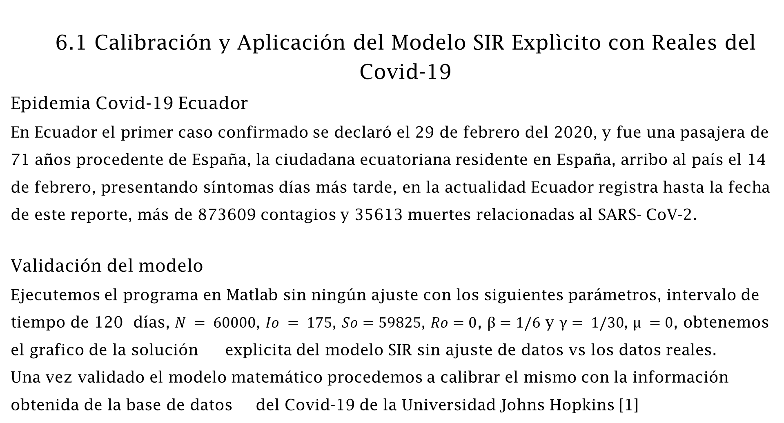
  6.1 Calibración y Aplicación del Modelo SIR Explìcito con Reales del Covid-19
Epidemia Covid-19 Ecuador
En Ecuador el primer caso confirmado se declaró el 29 de febrero del 2020, y fue una pasajera de 71 años procedente de España, la ciudadana ecuatoriana residente en España, arribo al país el 14 de febrero, presentando síntomas días más tarde, en la actualidad Ecuador registra hasta la fecha de este reporte, más de 873609 contagios y 35613 muertes relacionadas al SARS- CoV-2.
Validación del modelo
Ejecutemos el programa en Matlab sin ningún ajuste con los siguientes parámetros, intervalo de tiempo de 120 días, $N = 60000$, $Io = 175$, $So=59825$, $Ro=0$, $β=1/6$ y $γ= 1/30$, $μ =0$, obtenemos el grafico de la solución explicita del modelo SIR sin ajuste de datos vs los datos reales.
Una vez validado el modelo matemático procedemos a calibrar el mismo con la información obtenida de la base de datos del Covid-19 de la Universidad Johns Hopkins [1]

Slide 31
6.1 Calibración y Aplicación del Modelo SIR Explìcito con Reales del Covid-19
Solución conjunta del modelo SIR Covid-19, solución Numérica, S(t), I((t), R(t), Solución paramétrica, S(u), I((u), R(u), y solución explìcita, S(e), I((e), R(e)
Solución de la evolución del modelo SIR explícito de México sin ajustes o calibración versus los datos reales de los individuos infectados representados por (*)

Slide 32
6.1 Calibración y Aplicación del Modelo SIR Explìcito con Datos Reales del Covid-19
Infectados de Ecuador según el modelo SIR explìcito versus los datos reales de infectados
Retirados de Ecuador según el modelo SIR explìcito versus los datos reales de retirados
Solución Modelo explìcito SIR confirmados de Ecuador vs confirmados reales

Slide 33
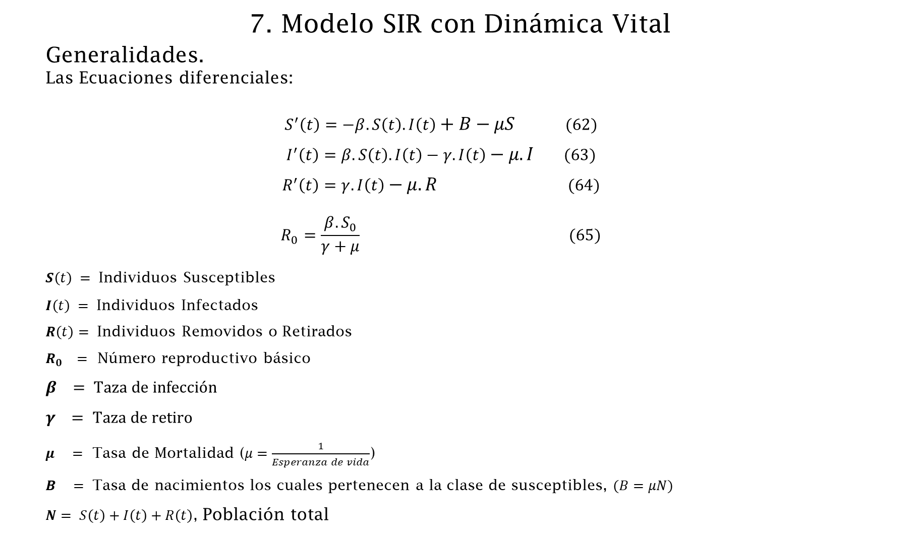
7. Modelo SIR con Dinámica Vital
  Generalidades.
  Las Ecuaciones diferenciales:
  $$S^{′}\left(t\right)=−β.S\left(t\right).I\left(t\right)+B−μS (62)$$
  $$I^{′}\left(t\right)=β.S\left(t\right).I\left(t\right)−γ.I\left(t\right)−μ.I (63)$$
  $$R^{′}\left(t\right)=γ.I\left(t\right)−μ.R (64)$$
  $$R_{0}=\frac{β.S_{0}}{γ+μ} (65)$$
$S\left(t\right) =$ Individuos Susceptibles
$I\left(t\right) =$ Individuos Infectados
$R\left(t\right)=$ Individuos Removidos o Retirados
$R_{0} =$ Número reproductivo básico
$β = Taza de infección$
$γ = Taza de retiro$
$μ =$ Tasa de Mortalidad ($μ=\frac{1}{Esperanza de vida}$)
$B =$ Tasa de nacimientos los cuales pertenecen a la clase de susceptibles, $(B=μN)$
$N= S\left(t\right)+I\left(t\right)+R\left(t\right)$, Población total

Slide 34
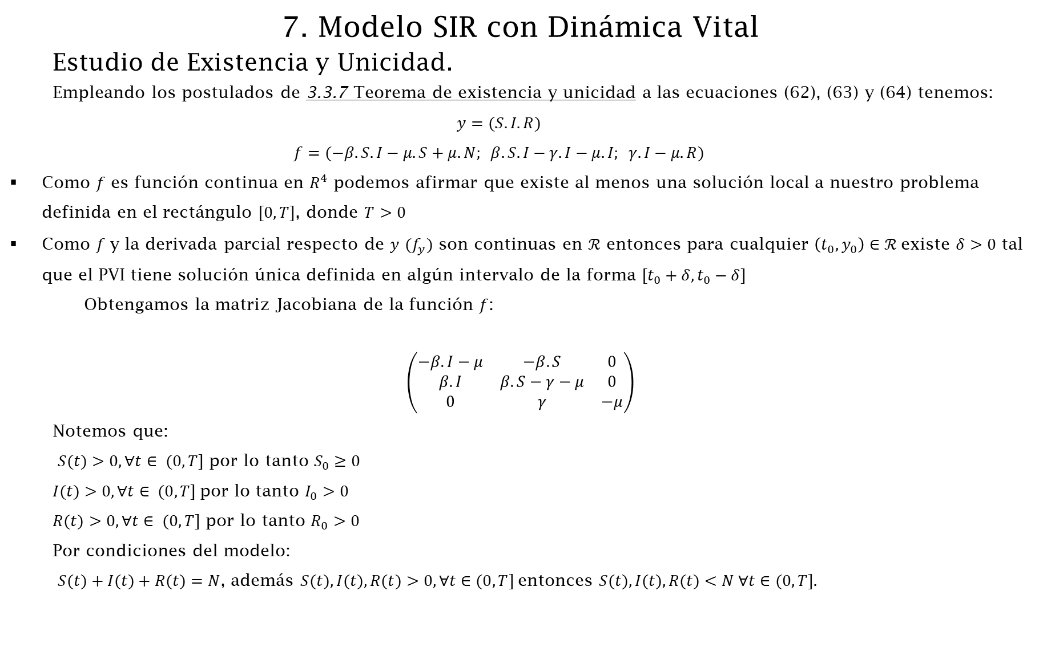
7. Modelo SIR con Dinámica Vital
  Estudio de Existencia y Unicidad.
  Empleando los postulados de 3.3.7 Teorema de existencia y unicidad a las ecuaciones (62), (63) y (64) tenemos:
  $$y=(S.I.R)$$
  $$f=(−β.S.I−μ.S+μ.N; β.S.I−γ.I−μ.I; γ.I−μ.R)$$
Como $f$ es función continua en $R^{4}$ podemos afirmar que existe al menos una solución local a nuestro problema definida en el rectángulo $[0, T]$, donde $T>0$
Como $f$y la derivada parcial respecto de $y$ $(f_{y})$ son continuas en $ℛ$ entonces para cualquier $\left(t_{0}, y_{0}\right)∈ℛ$existe $δ>0$ tal que el PVI tiene solución única definida en algún intervalo de la forma $[t_{0}+δ, t_{0}−δ]$
Obtengamos la matriz Jacobiana de la función $f$:
$\left(\begin{matrix}−β.I−μ & −β.S & 0 \\ β.I & β.S−γ−μ & 0 \\ 0 & γ & −μ\end{matrix}\right)$
Notemos que:
$S(t)>0,∀t∈ (0,T]$ por lo tanto $S_{0}≥0$
$I(t)>0,∀t∈ (0,T]$por lo tanto $I_{0}>0$
$R(t)>0,∀t∈ (0,T]$ por lo tanto $R_{0}>0$
Por condiciones del modelo:
$S(t)+I(t)+R(t)=N$, además $S(t),I(t),R(t)>0,∀t∈(0,T]$entonces $S(t),I(t),R(t)<N ∀t∈(0,T].$

Slide 35
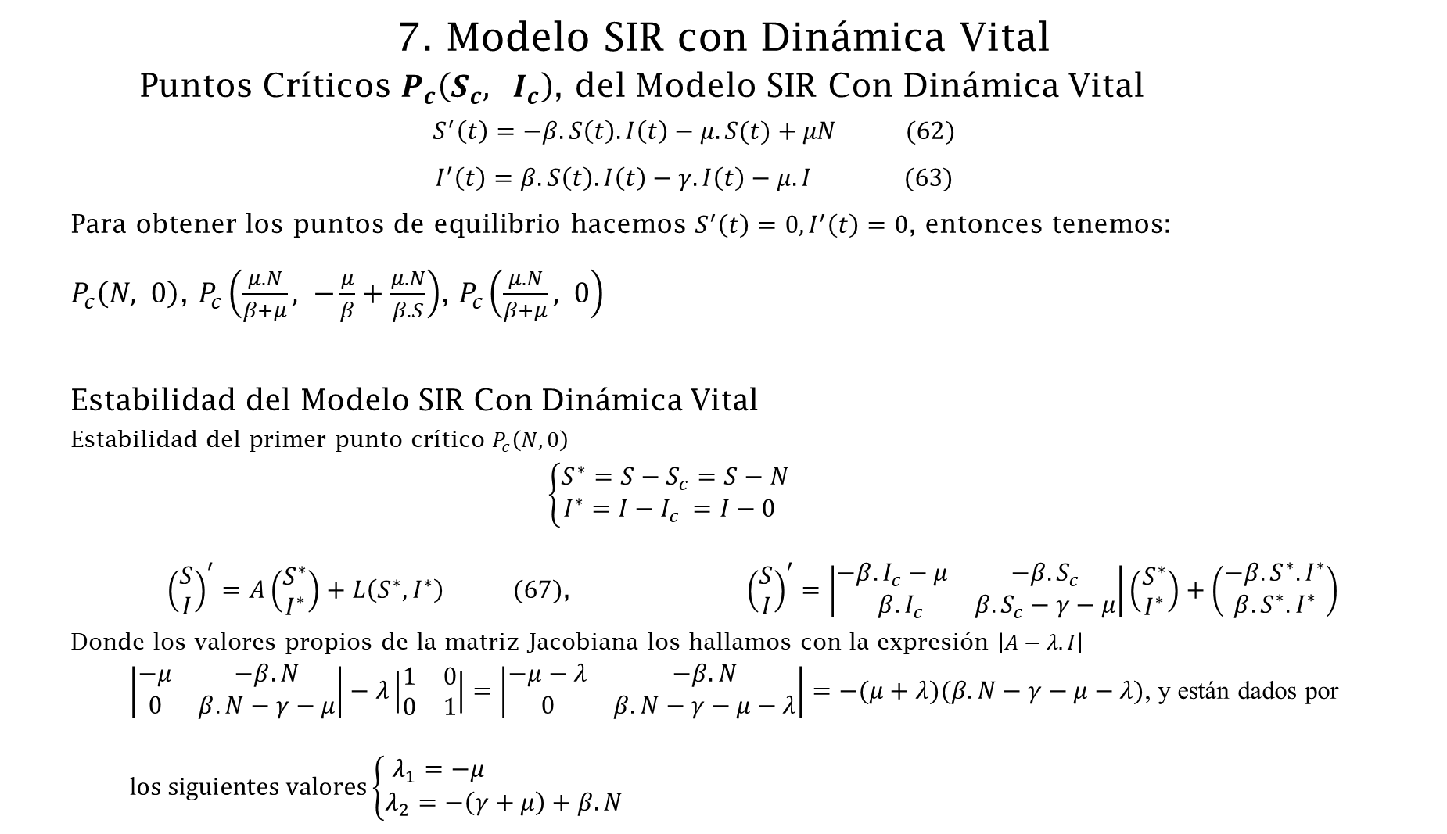
7. Modelo SIR con Dinámica Vital
  Puntos Críticos $P_{c}\left(S_{c}, I_{c}\right)$, del Modelo SIR Con Dinámica Vital
  $$S^{′}\left(t\right)=−β.S\left(t\right).I\left(t\right)−μ.S(t)+μN (62)$$
  $$I^{′}\left(t\right)=β.S\left(t\right).I\left(t\right)−γ.I\left(t\right)−μ.I (63)$$
Para obtener los puntos de equilibrio hacemos $S^{′}\left(t\right)=0, I^{′}\left(t\right)=0$, entonces tenemos:
$P_{c}\left(N, 0\right)$, $P_{c}\left(\frac{μ.N}{β+μ}, −\frac{μ}{β}+\frac{μ.N}{β.S}\right)$, $P_{c}\left(\frac{μ.N}{β+μ}, 0\right)$
  Estabilidad del Modelo SIR Con Dinámica Vital
  Estabilidad del primer punto crítico $P_{c}\left(N, 0\right)$
  $$\left\{\begin{aligned}S^{∗}=S−S_{c}=S−N \\ I^{∗}=I−I_{c} =I−0 \end{aligned}\right.$$
  ${\left(\begin{matrix}S \\ I\end{matrix}\right)}^{′}=A\left(\begin{matrix}S^{∗} \\ I^{∗}\end{matrix}\right)+L\left(S^{∗},I^{∗}\right) (67)$, ${\left(\begin{matrix}S \\ I\end{matrix}\right)}^{′}=\left|\begin{matrix}−β.I_{c}−μ & −β.S_{c} \\ β.I_{c} & β.S_{c}−γ−μ\end{matrix}\right|\left(\begin{matrix}S^{∗} \\ I^{∗}\end{matrix}\right)+\left(\begin{matrix}−β.S^{∗}.I^{∗} \\ β.S^{∗}.I^{∗}\end{matrix}\right)$
Donde los valores propios de la matriz Jacobiana los hallamos con la expresión $\left|A−λ.I\right|$
$\left|\begin{matrix}−μ & −β.N \\ 0 & β.N−γ−μ\end{matrix}\right|−λ\left|\begin{matrix}1 & 0 \\ 0 & 1\end{matrix}\right|=\left|\begin{matrix}−μ−λ & −β.N \\ 0 & β.N−γ−μ−λ\end{matrix}\right|=−(μ+λ)(β.N−γ−μ−λ)$, y están dados por
l$os siguientes valores\left\{\begin{aligned}λ_{1}=−μ \\ λ_{2}=−\left(γ+μ\right)+β.N\end{aligned}\right.$

Slide 36
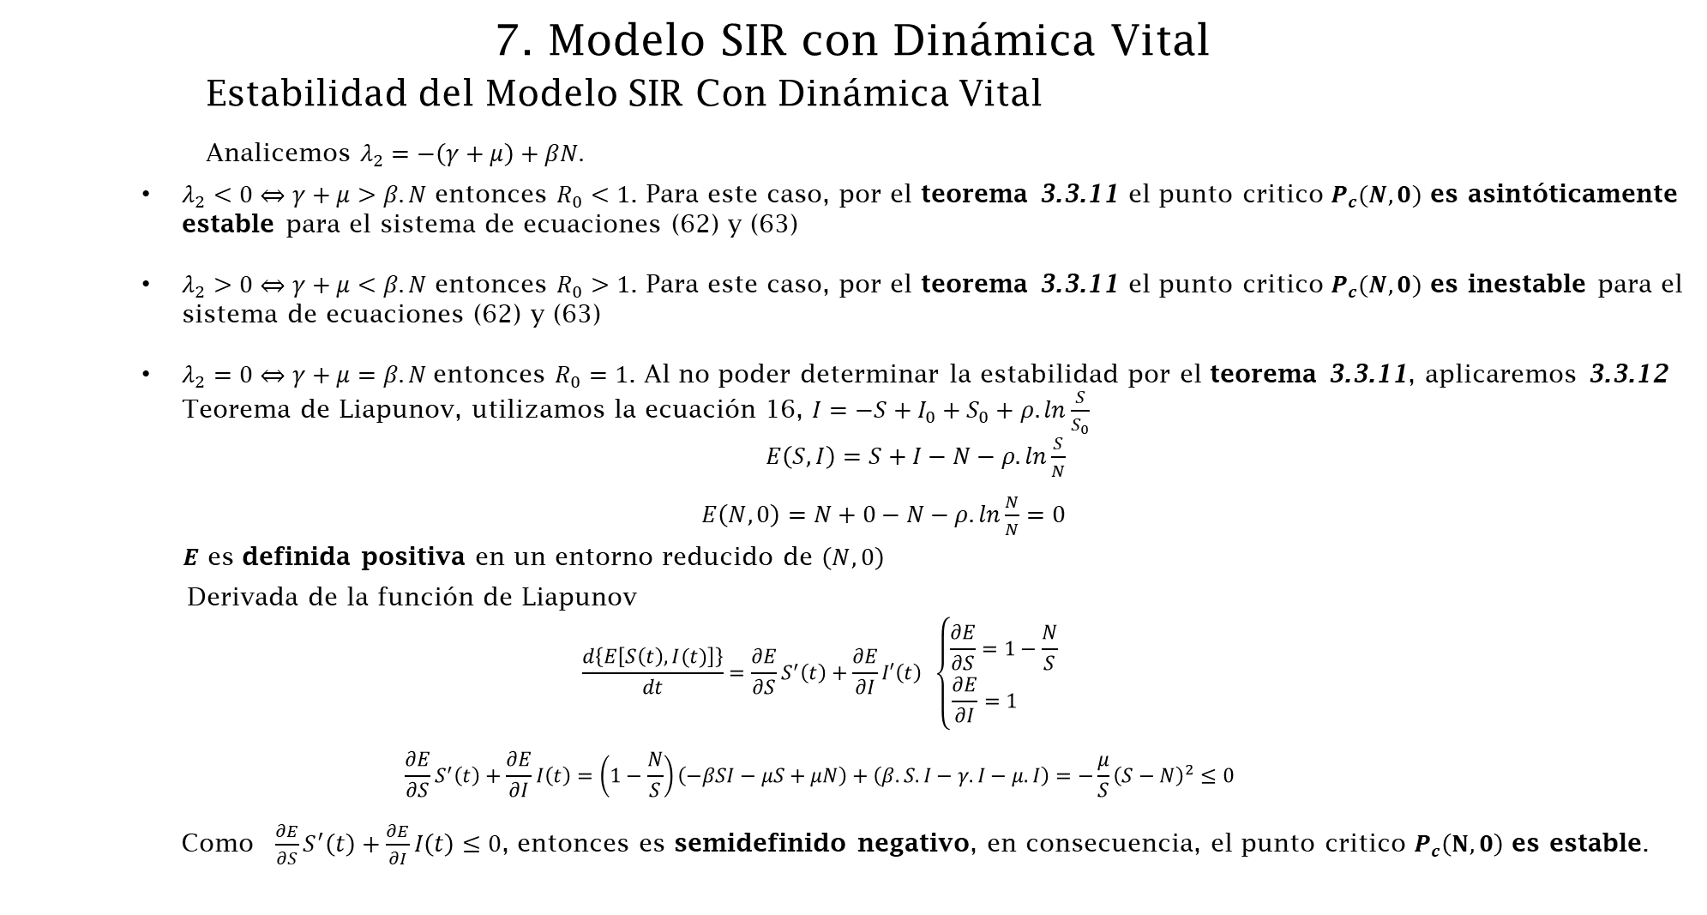
7. Modelo SIR con Dinámica Vital
  Estabilidad del Modelo SIR Con Dinámica Vital
  Analicemos $λ_{2}=−\left(γ+μ\right)+βN.$
    $λ_{2}<0⇔γ+μ>β.N$ entonces $R_{0}<1$. Para este caso, por el teorema 3.3.11 el punto critico $P_{c}(N, 0)$ es asintóticamente estable para el sistema de ecuaciones (62) y (63)
    $λ_{2}>0⇔γ+μ<β.N$ entonces $R_{0}>1$. Para este caso, por el teorema 3.3.11 el punto critico $P_{c}(N, 0)$ es inestable para el sistema de ecuaciones (62) y (63)
    $λ_{2}=0⇔γ+μ=β.N$entonces $R_{0}=1$. Al no poder determinar la estabilidad por el teorema 3.3.11, aplicaremos 3.3.12 Teorema de Liapunov, utilizamos la ecuación 16, $I=−S+I_{0}+S_{0}+ρ.ln\frac{S}{S_{0}}$
    $E\left(S, I\right)=S+I−N−ρ.ln\frac{S}{N}$
  $E\left(N, 0\right)=N+0−N−ρ.ln\frac{N}{N}=0$
    $E$ es definida positiva en un entorno reducido de $\left(N, 0\right)$
    Derivada de la función de Liapunov
  $$\frac{d\left\{E\left[S\left(t\right),I(t)\right]\right\}}{dt}=\frac{∂E}{∂S}S^{′}\left(t\right)+\frac{∂E}{∂I}I′\left(t\right) \left\{\begin{aligned}\frac{∂E}{∂S}=1−\frac{N}{S} \\ \frac{∂E}{∂I}=1 \end{aligned}\right.$$
  $$\frac{∂E}{∂S}S^{′}\left(t\right)+\frac{∂E}{∂I}I\left(t\right)=\left(1−\frac{N}{S}\right)\left(−βSI−μS+μN\right)+\left(β.S.I−γ.I−μ.I\right)=−\frac{μ}{S}{\left(S−N\right)}^{2}≤0$$
  Como $\frac{∂E}{∂S}S^{′}\left(t\right)+\frac{∂E}{∂I}I\left(t\right)≤0$, entonces es semidefinido negativo, en consecuencia, el punto critico $P_{c}\left(N, 0\right)$ es estable.

Slide 37
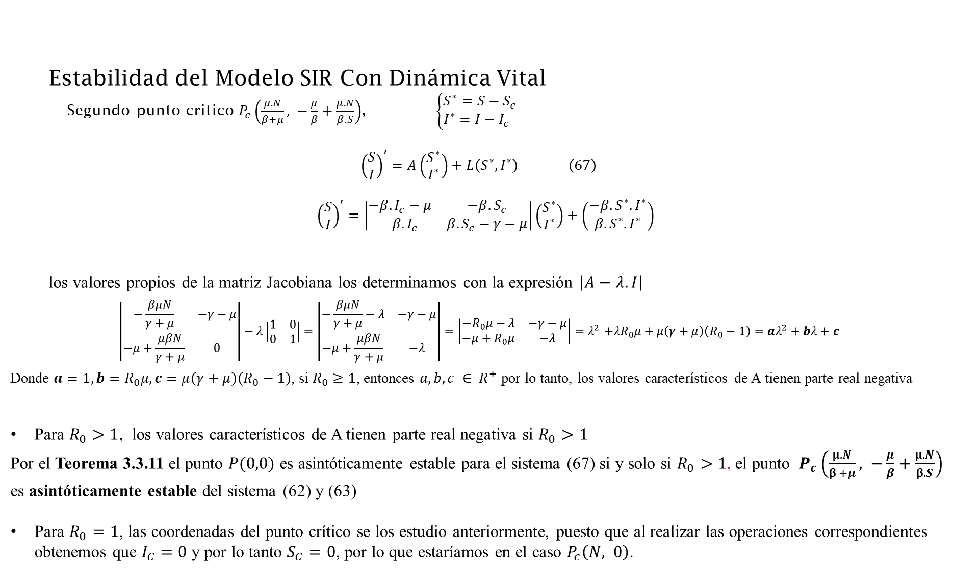
  Estabilidad del Modelo SIR Con Dinámica Vital
  Segundo punto critico $P_{c}\left(\frac{μ.N}{β+μ}, −\frac{μ}{β}+\frac{μ.N}{β.S}\right)$, $\left\{\begin{aligned}S^{∗}=S−S_{c} \\ I^{∗}=I−I_{c} \end{aligned}\right.$
$${\left(\begin{matrix}S \\ I\end{matrix}\right)}^{′}=A\left(\begin{matrix}S^{∗} \\ I^{∗}\end{matrix}\right)+L\left(S^{∗},I^{∗}\right) \left(67\right)$$
${\left(\begin{matrix}S \\ I\end{matrix}\right)}^{′}=\left|\begin{matrix}−β.I_{c}−μ & −β.S_{c} \\ β.I_{c} & β.S_{c}−γ−μ\end{matrix}\right|\left(\begin{matrix}S^{∗} \\ I^{∗}\end{matrix}\right)+\left(\begin{matrix}−β.S^{∗}.I^{∗} \\ β.S^{∗}.I^{∗}\end{matrix}\right)$
los valores propios de la matriz Jacobiana los determinamos con la expresión $\left|A−λ.I\right|$
$$\left|\begin{matrix}−\frac{βμN}{γ+μ} & −γ−μ \\ −μ+\frac{μβN}{γ+μ} & 0\end{matrix}\right|−λ\left|\begin{matrix}1 & 0 \\ 0 & 1\end{matrix}\right|=\left|\begin{matrix}−\frac{βμN}{γ+μ}−λ & −γ−μ \\ −μ+\frac{μβN}{γ+μ} & −λ\end{matrix}\right|=\left|\begin{matrix}−R_{0}μ−λ & −γ−μ \\ −μ+R_{0}μ & −λ\end{matrix}\right|{=λ}^{2}+{λR}_{0}μ+μ\left(γ+μ\right)\left(R_{0}−1\right)={aλ}^{2}+bλ+c$$
Donde $a=1, b=R_{0}μ, c=μ\left(γ+μ\right)\left(R_{0}−1\right)$, si $R_{0}≥1$, entonces $a, b, c ∈ R^{+}$ por lo tanto, los valores característicos de A tienen parte real negativa
Para $R_{0}>1$, los valores característicos de A tienen parte real negativa si $R_{0}>1$
Por el Teorema 3.3.11 el punto $P(0,0)$ es asintóticamente estable para el sistema (67) si y solo si $R_{0}>1$, el punto $P_{c}\left(\frac{μ.N}{β +μ}, −\frac{μ}{β}+\frac{μ.N}{β.S}\right)$ es asintóticamente estable del sistema (62) y (63)
Para $R_{0}=1$, las coordenadas del punto crítico se los estudio anteriormente, puesto que al realizar las operaciones correspondientes obtenemos que $I_{C}=0$ y por lo tanto $S_{C}=0$, por lo que estaríamos en el caso $P_{c}\left(N, 0\right)$.

Slide 38
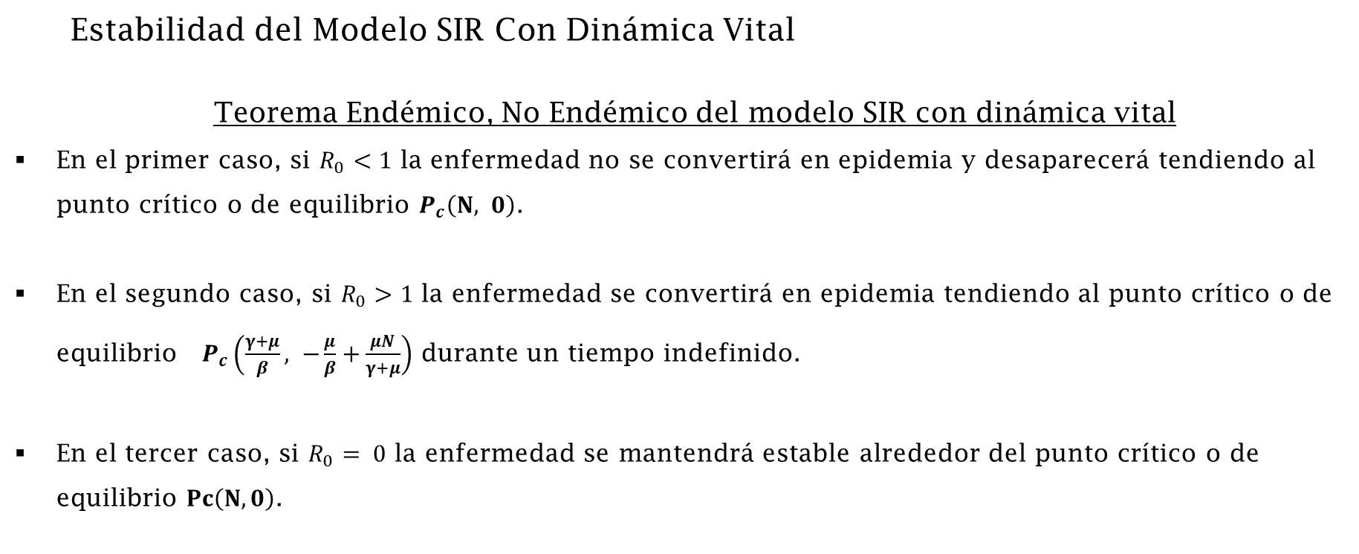
  Estabilidad del Modelo SIR Con Dinámica Vital
  Teorema Endémico, No Endémico del modelo SIR con dinámica vital
En el primer caso, si $R_{0}<1$ la enfermedad no se convertirá en epidemia y desaparecerá tendiendo al punto crítico o de equilibrio $P_{c}\left(N, 0\right)$.
En el segundo caso, si $R_{0}>1$ la enfermedad se convertirá en epidemia tendiendo al punto crítico o de equilibrio $P_{c}\left(\frac{γ+μ}{β}, −\frac{μ}{β}+\frac{μN}{γ+μ}\right)$ durante un tiempo indefinido.
En el tercer caso, si $R_{0}= 0$ la enfermedad se mantendrá estable alrededor del punto crítico o de equilibrio $Pc\left(N, 0\right)$.

Slide 39
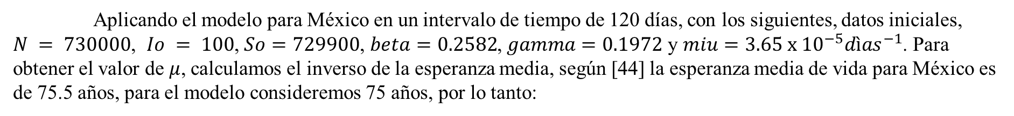
Aplicación del Modelo SIR Explìcito con Dinámica Vital a Datos Reales del Covid-19
Aplicando el modelo para México en un intervalo de tiempo de 120 días, con los siguientes, datos iniciales, $N = 730000$, $Io = 100$, $So=729900$, $beta=0.2582$, $gamma=0.1972$ y $miu={3.65 x 10}^{−5}{dìas}^{−1}$. Para obtener el valor de $μ$, calculamos el inverso de la esperanza media, según [44] la esperanza media de vida para México es de 75.5 años, para el modelo consideremos 75 años, por lo tanto:
Gráfico de Infectados de México según el modelo SIR explìcito representado por la línea roja versus los datos reales de infectados representados por círculos azules
Gráfico de Retirados para México según el modelo SIR explìcito representado por la línea roja versus los datos reales de retirados representados por círculos azules
Gráfico de Confirmados de México según el modelo explìcito representado por la línea roja versus los datos reales de confirmados representados por círculos azules

Slide 40
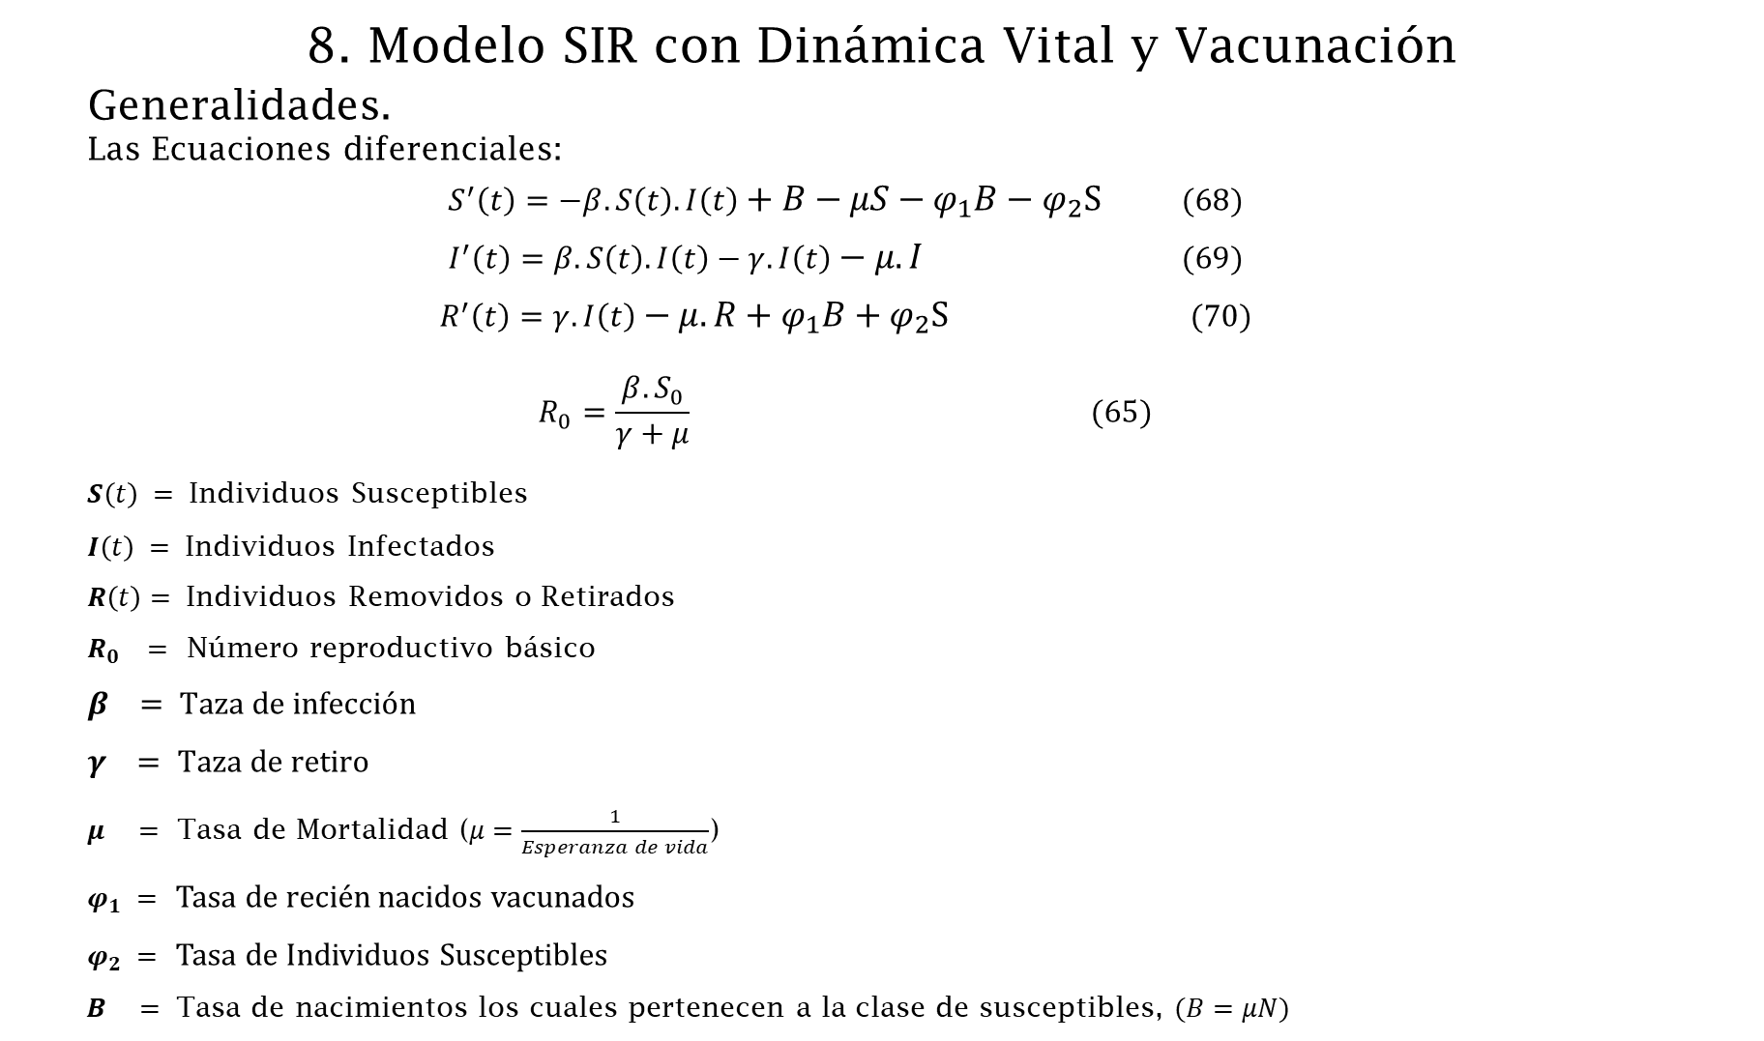
8. Modelo SIR con Dinámica Vital y Vacunación
  Generalidades.
  Las Ecuaciones diferenciales:
  $$S^{′}\left(t\right)=−β.S\left(t\right).I\left(t\right)+B−μS−φ_{1}B−φ_{2}S (68)$$
  $$I^{′}\left(t\right)=β.S\left(t\right).I\left(t\right)−γ.I\left(t\right)−μ.I (69)$$
  $$R^{′}\left(t\right)=γ.I\left(t\right)−μ.R+φ_{1}B+φ_{2}S (70)$$
  $$R_{0}=\frac{β.S_{0}}{γ+μ} (65)$$
$S\left(t\right) =$ Individuos Susceptibles
$I\left(t\right) =$ Individuos Infectados
$R\left(t\right)=$ Individuos Removidos o Retirados
$R_{0} =$ Número reproductivo básico
$β = Taza de infección$
$γ = Taza de retiro$
$μ =$ Tasa de Mortalidad ($μ=\frac{1}{Esperanza de vida}$)
$φ_{1} =$ Tasa de recién nacidos vacunados
$φ_{2} =$ Tasa de Individuos Susceptibles
$B =$ Tasa de nacimientos los cuales pertenecen a la clase de susceptibles, $(B=μN)$

Slide 41
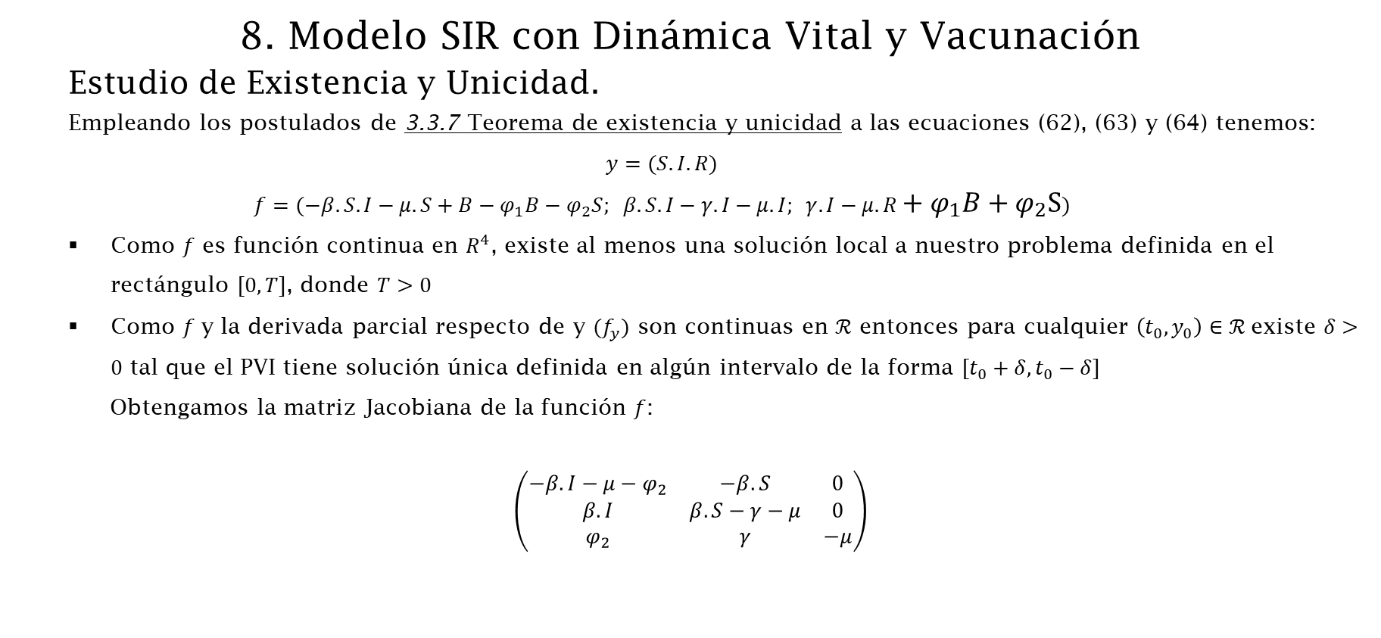
8. Modelo SIR con Dinámica Vital y Vacunación
  Estudio de Existencia y Unicidad.
  Empleando los postulados de 3.3.7 Teorema de existencia y unicidad a las ecuaciones (62), (63) y (64) tenemos:
  $$y=(S.I.R)$$
  $$f=(−β.S.I−μ.S+B−φ_{1}B−φ_{2}S; β.S.I−γ.I−μ.I; γ.I−μ.R+φ_{1}B+φ_{2}S)$$
  Como $f$ es función continua en $R^{4}$, existe al menos una solución local a nuestro problema definida en el rectángulo $[0, T]$, donde $T>0$
  Como $f$y la derivada parcial respecto de y $(f_{y})$ son continuas en $ℛ$ entonces para cualquier $\left(t_{0}, y_{0}\right)∈ℛ$existe $δ>0$ tal que el PVI tiene solución única definida en algún intervalo de la forma $[t_{0}+δ, t_{0}−δ]$
Obtengamos la matriz Jacobiana de la función $f$:
$$\left(\begin{matrix}−β.I−μ−φ_{2} & −β.S & 0 \\ β.I & β.S−γ−μ & 0 \\ φ_{2} & γ & −μ\end{matrix}\right)$$

Slide 42
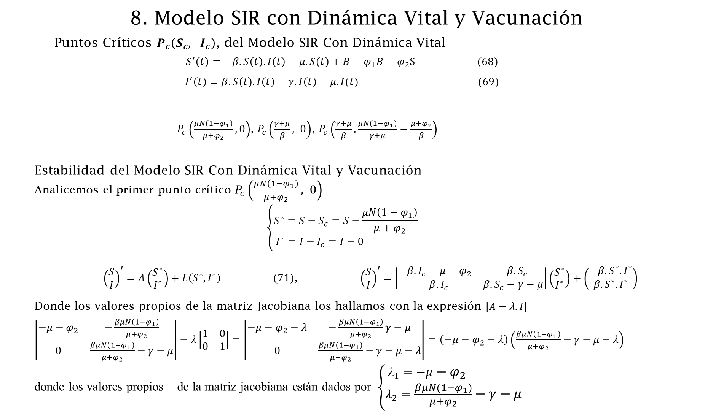
8. Modelo SIR con Dinámica Vital y Vacunación
  Puntos Críticos $P_{c}\left(S_{c}, I_{c}\right)$, del Modelo SIR Con Dinámica Vital
  $$S^{′}\left(t\right)=−β.S\left(t\right).I\left(t\right)−μ.S\left(t\right)+B−φ_{1}B−φ_{2}S (68)$$
  $$I^{′}\left(t\right)=β.S\left(t\right).I\left(t\right)−γ.I\left(t\right)−μ.I(t) (69)$$
$P_{c}\left(\frac{μN\left(1−φ_{1}\right)}{μ+φ_{2}},0\right)$, $P_{c}\left(\frac{γ+μ}{β}, 0\right)$, $P_{c}\left(\frac{γ+μ}{β},\frac{μN\left(1−φ_{1}\right)}{γ+μ}−\frac{μ+φ_{2}}{β}\right)$
  Estabilidad del Modelo SIR Con Dinámica Vital y Vacunación
  Analicemos el primer punto crítico $P_{c}\left(\frac{μN\left(1−φ_{1}\right)}{μ+φ_{2}}, 0\right)$
  $$\left\{\begin{aligned}S^{∗}=S−S_{c}=S−\frac{μN\left(1−φ_{1}\right)}{μ+φ_{2}} \\ I^{∗}=I−I_{c}=I−0 \end{aligned}\right.$$
  ${\left(\begin{matrix}S \\ I\end{matrix}\right)}^{′}=A\left(\begin{matrix}S^{∗} \\ I^{∗}\end{matrix}\right)+L\left(S^{∗},I^{∗}\right) (71)$, ${\left(\begin{matrix}S \\ I\end{matrix}\right)}^{′}=\left|\begin{matrix}−β.I_{c}−μ−φ_{2} & −β.S_{c} \\ β.I_{c} & β.S_{c}−γ−μ\end{matrix}\right|\left(\begin{matrix}S^{∗} \\ I^{∗}\end{matrix}\right)+\left(\begin{matrix}−β.S^{∗}.I^{∗} \\ β.S^{∗}.I^{∗}\end{matrix}\right)$
Donde los valores propios de la matriz Jacobiana los hallamos con la expresión $\left|A−λ.I\right|$
$\left|\begin{matrix}−μ−φ_{2} & −\frac{βμN\left(1−φ_{1}\right)}{μ+φ_{2}} \\ 0 & \frac{βμN\left(1−φ_{1}\right)}{μ+φ_{2}}−γ−μ\end{matrix}\right|−λ\left|\begin{matrix}1 & 0 \\ 0 & 1\end{matrix}\right|=\left|\begin{matrix}−μ−φ_{2}−λ & −\frac{βμN\left(1−φ_{1}\right)}{μ+φ_{2}}γ−μ \\ 0 & \frac{βμN\left(1−φ_{1}\right)}{μ+φ_{2}}−γ−μ−λ\end{matrix}\right|=\left(−μ−φ_{2}−λ\right)\left(\frac{βμN\left(1−φ_{1}\right)}{μ+φ_{2}}−γ−μ−λ\right)$
donde los valores propios de la matriz jacobiana están dados por $\left\{\begin{aligned}λ_{1}=−μ−φ_{2} \\ λ_{2}=\frac{βμN\left(1−φ_{1}\right)}{μ+φ_{2}}−γ−μ\end{aligned}\right.$

Slide 43
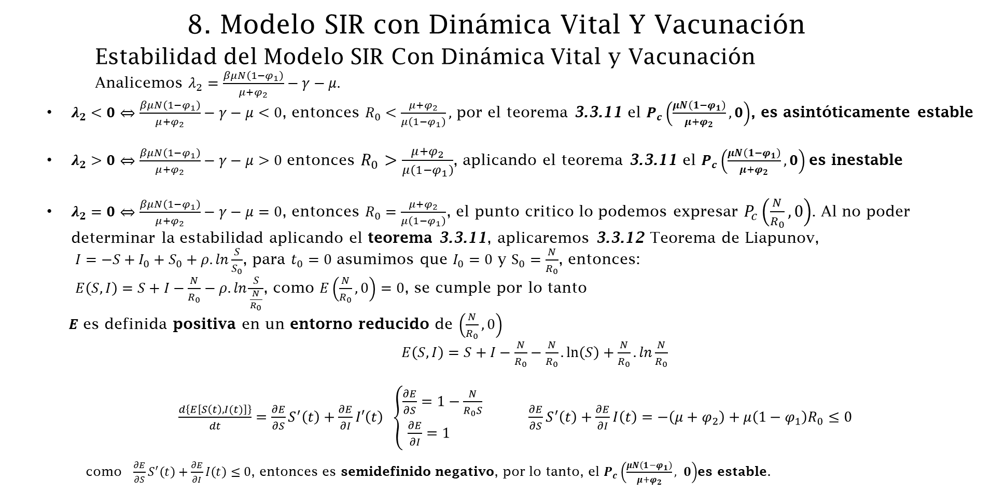
8. Modelo SIR con Dinámica Vital Y Vacunación
  Estabilidad del Modelo SIR Con Dinámica Vital y Vacunación
  Analicemos $λ_{2}=\frac{βμN\left(1−φ_{1}\right)}{μ+φ_{2}}−γ−μ.$
  $λ_{2}<0⇔\frac{βμN\left(1−φ_{1}\right)}{μ+φ_{2}}−γ−μ<0$, entonces $R_{0}<\frac{μ+φ_{2}}{μ\left(1−φ_{1}\right)},$ por el teorema 3.3.11 el $P_{c}\left(\frac{μN\left(1−φ_{1}\right)}{μ+φ_{2}}, 0\right)$, es asintóticamente estable
  $λ_{2}>0⇔\frac{βμN\left(1−φ_{1}\right)}{μ+φ_{2}}−γ−μ>0$ entonces $R_{0}>\frac{μ+φ_{2}}{μ\left(1−φ_{1}\right)}$, aplicando el teorema 3.3.11 el $P_{c}\left(\frac{μN\left(1−φ_{1}\right)}{μ+φ_{2}}, 0\right)$es inestable
  $λ_{2}=0⇔\frac{βμN\left(1−φ_{1}\right)}{μ+φ_{2}}−γ−μ=0$, entonces $R_{0}=\frac{μ+φ_{2}}{μ\left(1−φ_{1}\right)}$, el punto critico lo podemos expresar $P_{c}\left(\frac{N}{R_{0}}, 0\right)$. Al no poder determinar la estabilidad aplicando el teorema 3.3.11, aplicaremos 3.3.12 Teorema de Liapunov,
  $I=−S+I_{0}+S_{0}+ρ.ln\frac{S}{S_{0}}$, para $t_{0}=0$ asumimos que $I_{0}=0$ y $S_{0}=\frac{N}{R_{0}}$, entonces:
  $E\left(S, I\right)=S+I−\frac{N}{R_{0}}−ρ.ln\frac{S}{\frac{N}{R_{0}}}$, como $E\left(\frac{N}{R_{0}}, 0\right)=0$, se cumple por lo tanto
  $E$ es definida positiva en un entorno reducido de $\left(\frac{N}{R_{0}}, 0\right)$
  $E\left(S, I\right)=S+I−\frac{N}{R_{0}}−\frac{N}{R_{0}}.\ln\left(S\right)+\frac{N}{R_{0}}.ln\frac{N}{R_{0}}$
  $\frac{d\left\{E\left[S\left(t\right),I(t)\right]\right\}}{dt}=\frac{∂E}{∂S}S^{′}\left(t\right)+\frac{∂E}{∂I}I′\left(t\right) \left\{\begin{aligned}\frac{∂E}{∂S}=1−\frac{N}{R_{0}S} \\ \frac{∂E}{∂I}=1 \end{aligned}\right.$ $\frac{∂E}{∂S}S^{′}\left(t\right)+\frac{∂E}{∂I}I\left(t\right)=−\left(μ+φ_{2}\right)+μ\left(1−φ_{1}\right)R_{0}≤0$
  como $\frac{∂E}{∂S}S^{′}\left(t\right)+\frac{∂E}{∂I}I\left(t\right)≤0$, entonces es semidefinido negativo, por lo tanto, el $P_{c}\left(\frac{μN\left(1−φ_{1}\right)}{μ+φ_{2}}, 0\right)$es estable.

Slide 44
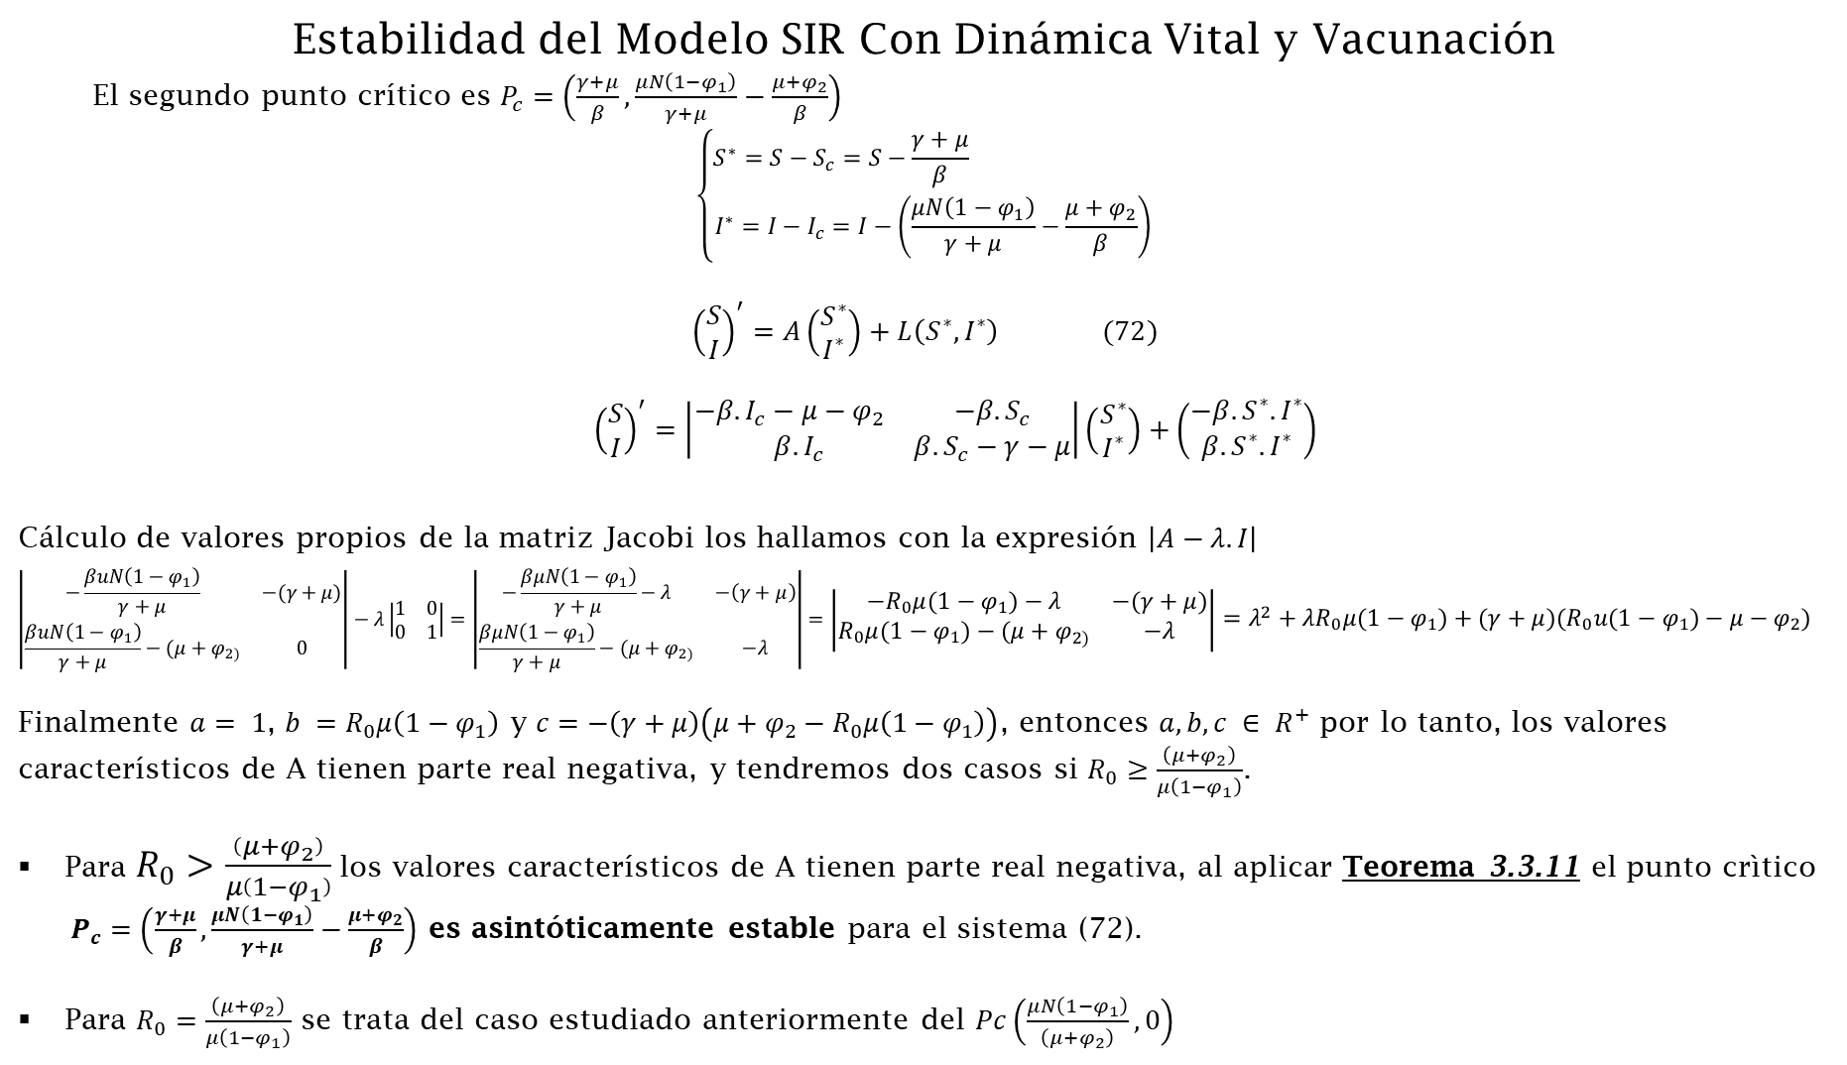
Estabilidad del Modelo SIR Con Dinámica Vital y Vacunación
  El segundo punto crítico es $P_{c}=\left(\frac{γ+μ}{β},\frac{μN\left(1−φ_{1}\right)}{γ+μ}−\frac{μ+φ_{2}}{β}\right)$
$$\left\{\begin{aligned}S^{∗}=S−S_{c}=S−\frac{γ+μ}{β} \\ I^{∗}=I−I_{c}=I−\left(\frac{μN\left(1−φ_{1}\right)}{γ+μ}−\frac{μ+φ_{2}}{β}\right)\end{aligned}\right.$$
$${\left(\begin{matrix}S \\ I\end{matrix}\right)}^{′}=A\left(\begin{matrix}S^{∗} \\ I^{∗}\end{matrix}\right)+L\left(S^{∗},I^{∗}\right) (72)$$
${\left(\begin{matrix}S \\ I\end{matrix}\right)}^{′}=\left|\begin{matrix}−β.I_{c}−μ−φ_{2} & −β.S_{c} \\ β.I_{c} & β.S_{c}−γ−μ\end{matrix}\right|\left(\begin{matrix}S^{∗} \\ I^{∗}\end{matrix}\right)+\left(\begin{matrix}−β.S^{∗}.I^{∗} \\ β.S^{∗}.I^{∗}\end{matrix}\right)$
Cálculo de valores propios de la matriz Jacobi los hallamos con la expresión $\left|A−λ.I\right|$
$$\left|\begin{matrix}−\frac{βuN\left(1−φ_{1}\right)}{γ+μ} & −(γ+μ) \\ \frac{βuN\left(1−φ_{1}\right)}{γ+μ}−(μ+φ_{2)} & 0\end{matrix}\right|−λ\left|\begin{matrix}1 & 0 \\ 0 & 1\end{matrix}\right|=\left|\begin{matrix}−\frac{βμN\left(1−φ_{1}\right)}{γ+μ}−λ & −\left(γ+μ\right) \\ \frac{βμN\left(1−φ_{1}\right)}{γ+μ}−(μ+φ_{2)} & −λ\end{matrix}\right|=\left|\begin{matrix}{−R}_{0}μ\left(1−φ_{1}\right)−λ & −\left(γ+μ\right) \\ R_{0}μ\left(1−φ_{1}\right)−(μ+φ_{2)} & −λ\end{matrix}\right|=λ^{2}+λR_{0}μ\left(1−φ_{1}\right)+\left(γ+μ\right)(R_{0}u\left(1−φ_{1}\right)−μ−φ_{2})$$
Finalmente $a= 1$, $b =R_{0}μ\left(1−φ_{1}\right)$ y $c=−\left(γ+μ\right)\left(μ+φ_{2}−R_{0}μ\left(1−φ_{1}\right)\right)$, entonces $a, b, c ∈ R^{+}$ por lo tanto, los valores característicos de A tienen parte real negativa, y tendremos dos casos si $R_{0}≥\frac{\left(μ+φ_{2}\right)}{μ\left(1−φ_{1}\right)}$.
Para $R_{0}>\frac{\left(μ+φ_{2}\right)}{μ\left(1−φ_{1}\right)}$los valores característicos de A tienen parte real negativa, al aplicar Teorema 3.3.11 el punto crìtico $P_{c}=\left(\frac{γ+μ}{β},\frac{μN\left(1−φ_{1}\right)}{γ+μ}−\frac{μ+φ_{2}}{β}\right)$ es asintóticamente estable para el sistema (72).
Para $R_{0}=\frac{\left(μ+φ_{2}\right)}{μ\left(1−φ_{1}\right)}$ se trata del caso estudiado anteriormente del $Pc\left(\frac{μN\left(1−φ_{1}\right)}{\left(μ+φ_{2}\right)}, 0\right)$

Slide 45
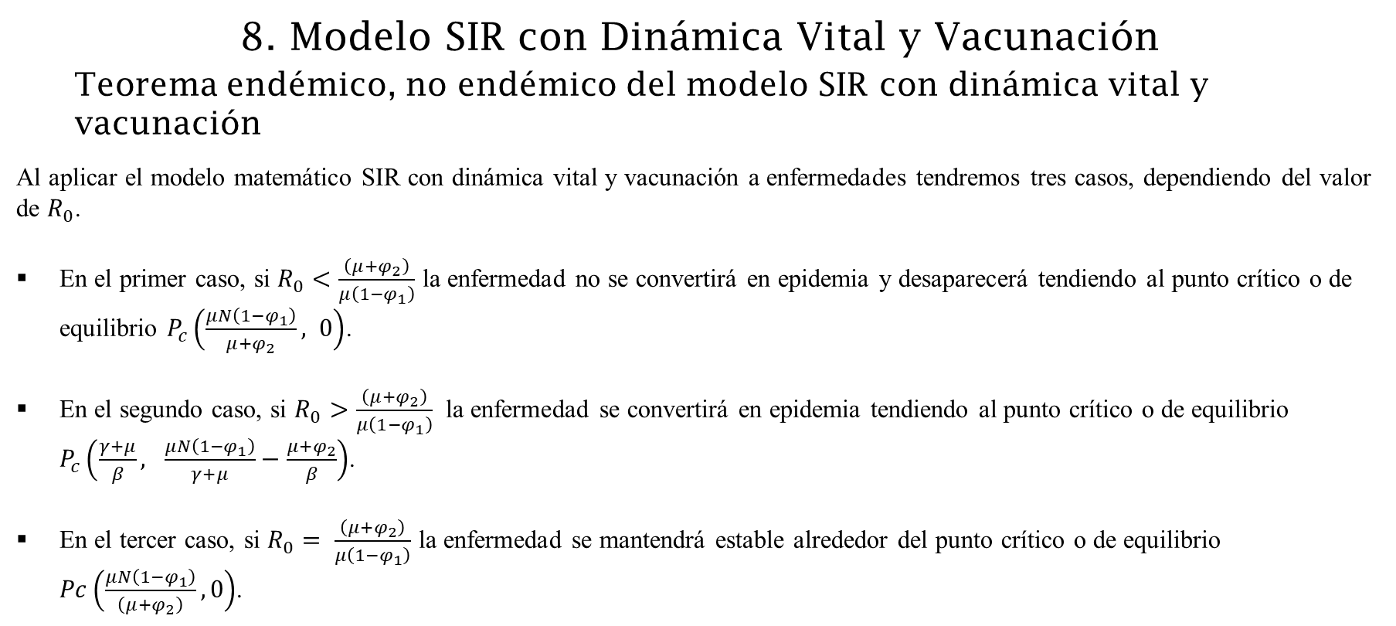
8. Modelo SIR con Dinámica Vital y Vacunación
  Teorema endémico, no endémico del modelo SIR con dinámica vital y vacunación
Al aplicar el modelo matemático SIR con dinámica vital y vacunación a enfermedades tendremos tres casos, dependiendo del valor de $R_{0}$.
En el primer caso, si $R_{0}<\frac{\left(μ+φ_{2}\right)}{μ\left(1−φ_{1}\right)}$ la enfermedad no se convertirá en epidemia y desaparecerá tendiendo al punto crítico o de equilibrio $P_{c}\left(\frac{μN\left(1−φ_{1}\right)}{μ+φ_{2}}, 0\right)$.
En el segundo caso, si $R_{0}>\frac{\left(μ+φ_{2}\right)}{μ\left(1−φ_{1}\right)}$ la enfermedad se convertirá en epidemia tendiendo al punto crítico o de equilibrio $P_{c}\left(\frac{γ+μ}{β}, \frac{μN\left(1−φ_{1}\right)}{γ+μ}−\frac{μ+φ_{2}}{β}\right)$.
En el tercer caso, si $R_{0}= \frac{\left(μ+φ_{2}\right)}{μ\left(1−φ_{1}\right)}$ la enfermedad se mantendrá estable alrededor del punto crítico o de equilibrio $Pc\left(\frac{μN\left(1−φ_{1}\right)}{\left(μ+φ_{2}\right)}, 0\right)$.

Slide 46
8. Conclusiones
En el presente trabajo se considera el modelo epidemiológico determinista compartimental SIR tradicional, del cual se obtuvo la solución analítica exacta en forma paramétrica del sistema de ecuaciones del modelo antes mencionado.
Para validar la solución explícita, se procedió a resolver en primer lugar el modelo SIR aplicando métodos numéricos, resolver el modelo SIR en forma paramétrica y finalmente resolver la solución explicita del modelo SIR, Se procedió a comparar los gráficos y soluciones numérica, paramétrica y exacta, dando como resultado diferencias mínimas, por lo tanto, se validó el modelo.
Se investigo numéricamente y gráficamente la solución exacta analítica obtenida, en epidemias de corta duración y en epidemias más largas como el Covid-19, aplicando programación en Matlab, se mostró que para epidemias de corta duración reproduce la solución numérica de las ecuaciones diferenciales del modelo, con diferencias mínimas.
Al aplicar el modelo a Epidemias de duración más extensa como es el Covid-19, y realizar la investigación numérica y gráfica en base de datos de otros países, para intervalos de dos hasta tres meses, se puede observar que los datos siguen la tendencia del modelo, por lo tanto, resulta de gran utilidad para comprender el desarrollo de la epidemia en etapas tempranas, para ello es importante:

Slide 47
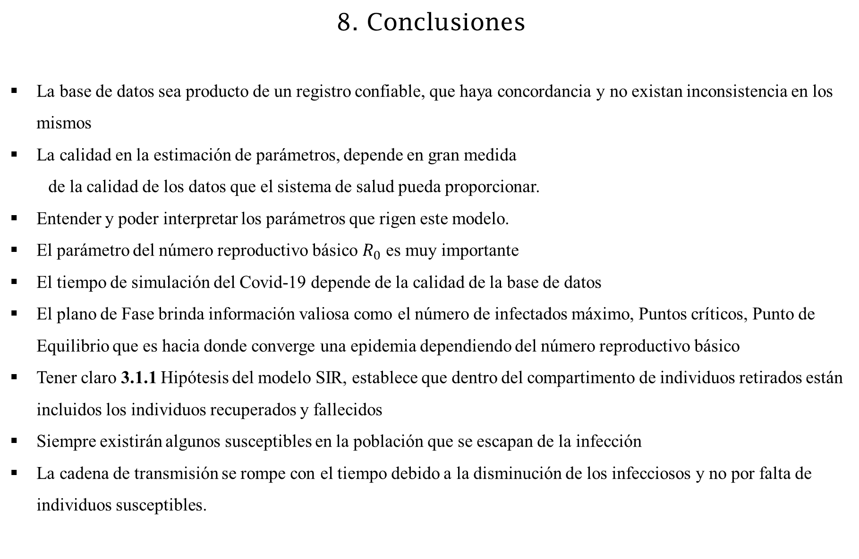
8. Conclusiones
La base de datos sea producto de un registro confiable, que haya concordancia y no existan inconsistencia en los mismos
La calidad en la estimación de parámetros, depende en gran medida
de la calidad de los datos que el sistema de salud pueda proporcionar.
Entender y poder interpretar los parámetros que rigen este modelo.
El parámetro del número reproductivo básico $R_{0}$ es muy importante
El tiempo de simulación del Covid-19 depende de la calidad de la base de datos
El plano de Fase brinda información valiosa como el número de infectados máximo, Puntos críticos, Punto de Equilibrio que es hacia donde converge una epidemia dependiendo del número reproductivo básico
Tener claro 3.1.1 Hipótesis del modelo SIR, establece que dentro del compartimento de individuos retirados están incluidos los individuos recuperados y fallecidos
Siempre existirán algunos susceptibles en la población que se escapan de la infección
La cadena de transmisión se rompe con el tiempo debido a la disminución de los infecciosos y no por falta de individuos susceptibles.

Slide 48
8. Recomendaciones
Contar con una base de datos confiable.
Tener cuidado en la obtención de datos, dado que, si no es la correcta, generará incoherencias en los mismos y como consecuencia el modelo matemático propuesto se alejará cada vez más de los datos reales.
Calidad en la estimación de parámetros es algo fundamental, para lo cual se debe contar con una base de datos confiable ,
Es muy importante tener presente, que en el compartimento de los individuos removidos o retirados están incluidos los individuos recuperados y fallecidos.

